Slide 1
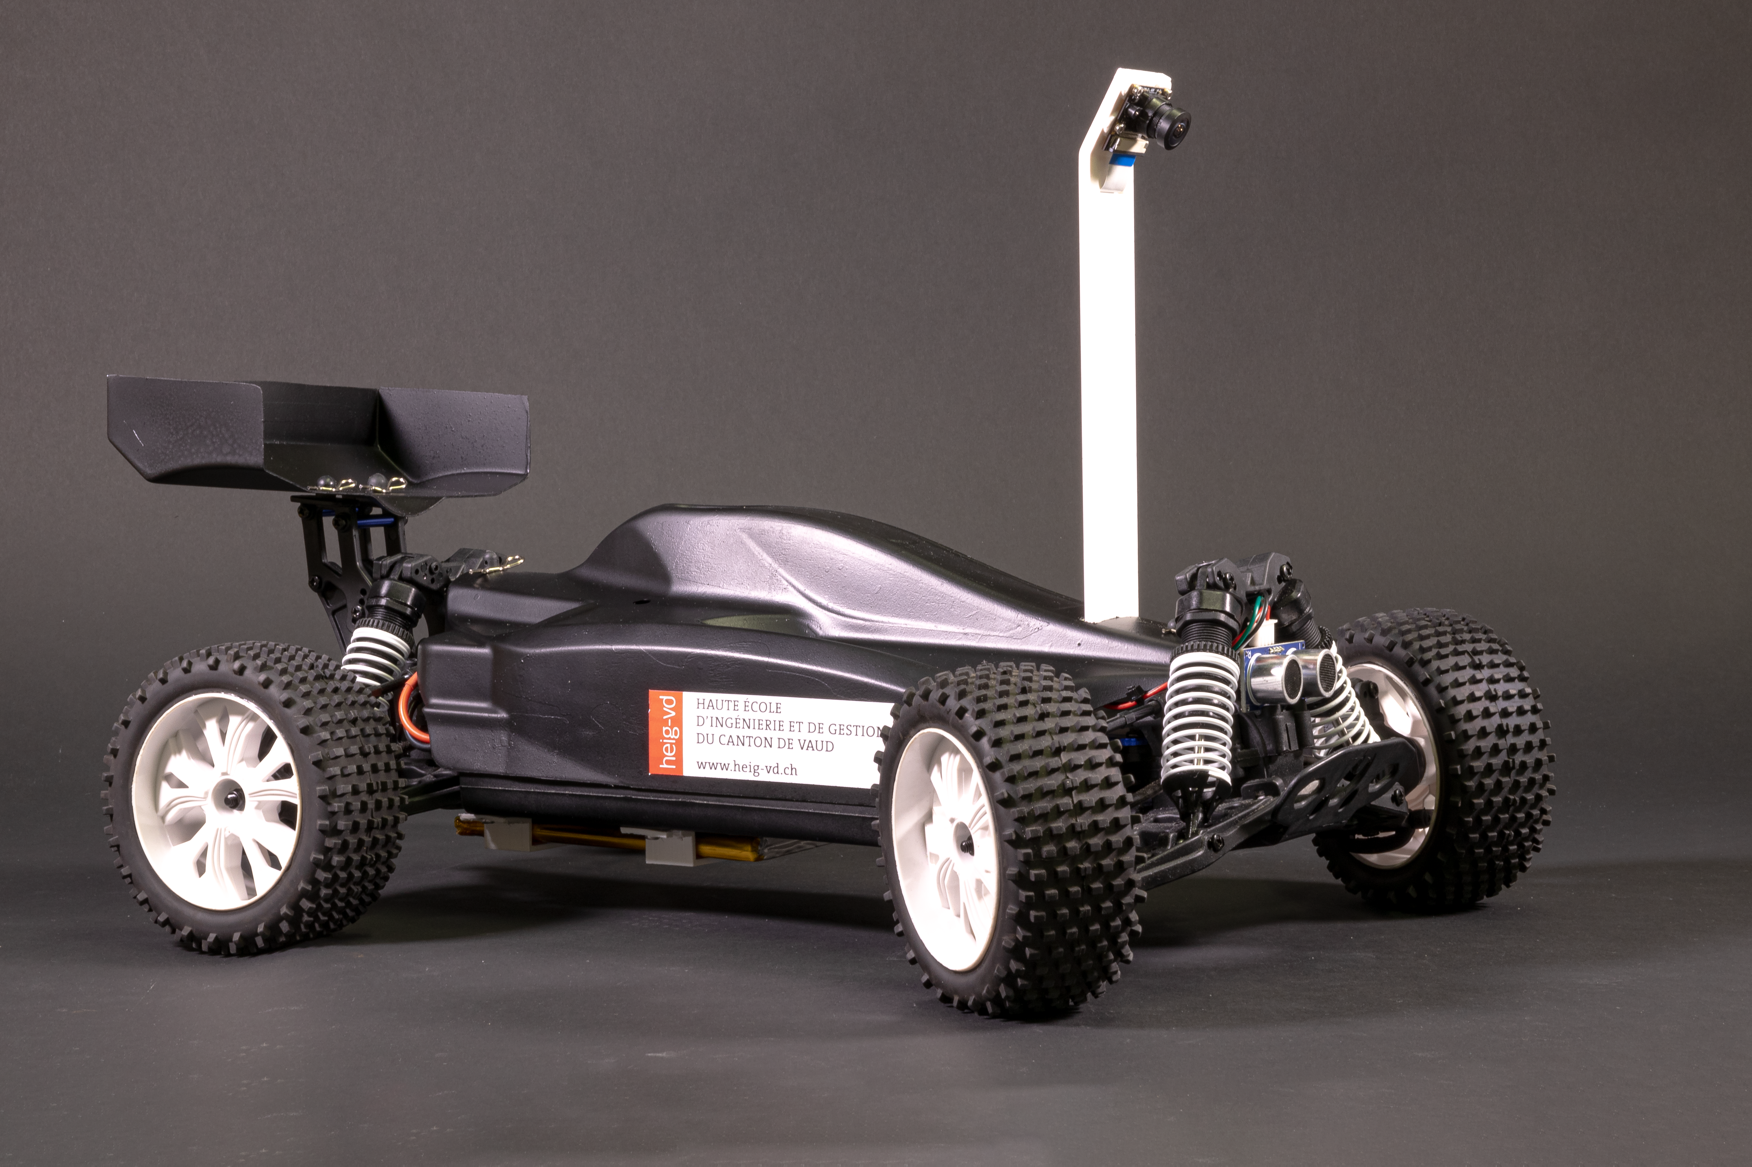

MAXIME CHARRIÈRE vous présente
AUTONOMOUS RCCAR
github.com/maximecharriere/AutonomousRcCar

Slide 2

VOITURES AUTONOMES

Slide 3

VOITURES AUTONOMES

Slide 4
VOITURES AUTONOMES

Slide 5

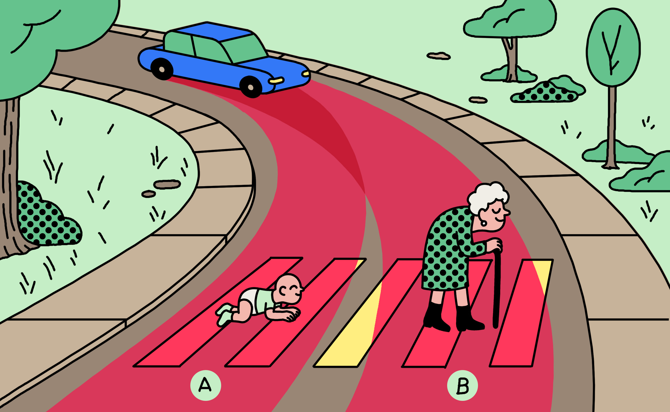



VOITURES AUTONOMES

Slide 6





CAHIER DES CHARGES
Suivit de route «simple» dans un environnement contrôlé
Détection de feux bicolor
Détection de quelques panneaux connus
Agir en conséquence
Arrête d’urgence si obstacle devant la voiture

Slide 7
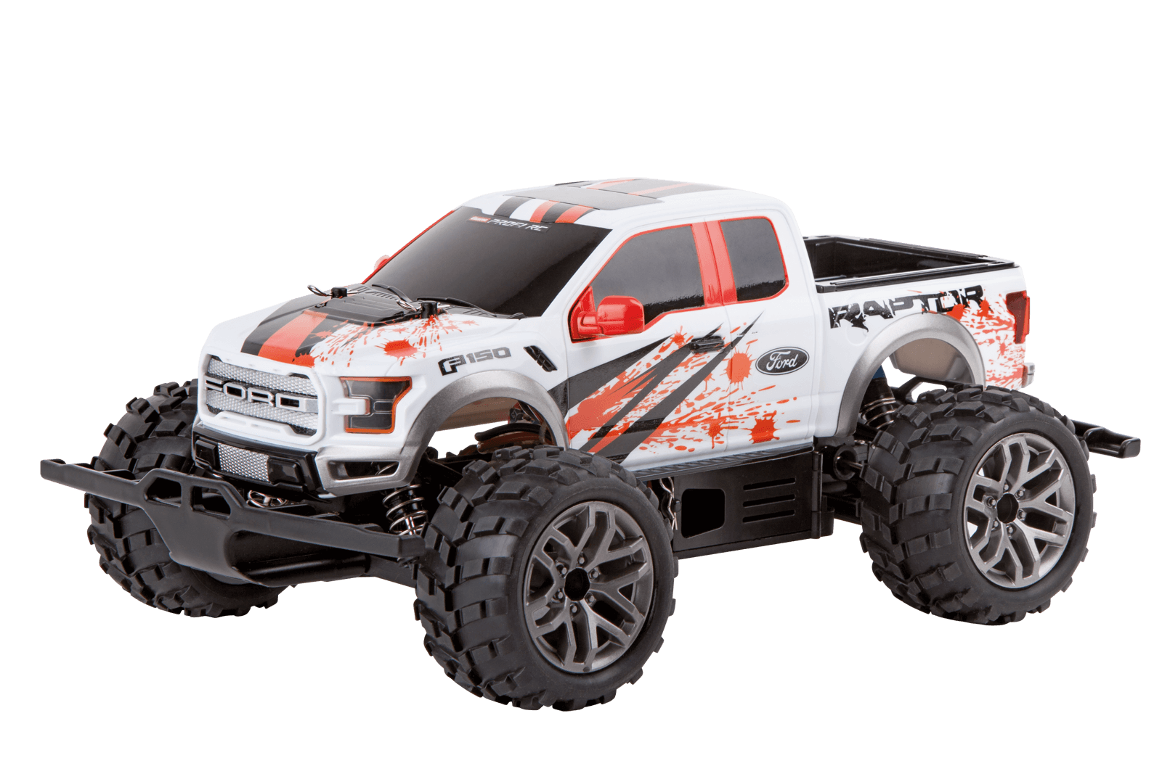


CHOIX MATÉRIEL voiture
Système de pilotage facilement remplaçable
Bonne autonomie
Electronique simple
Taille adaptée

Slide 8
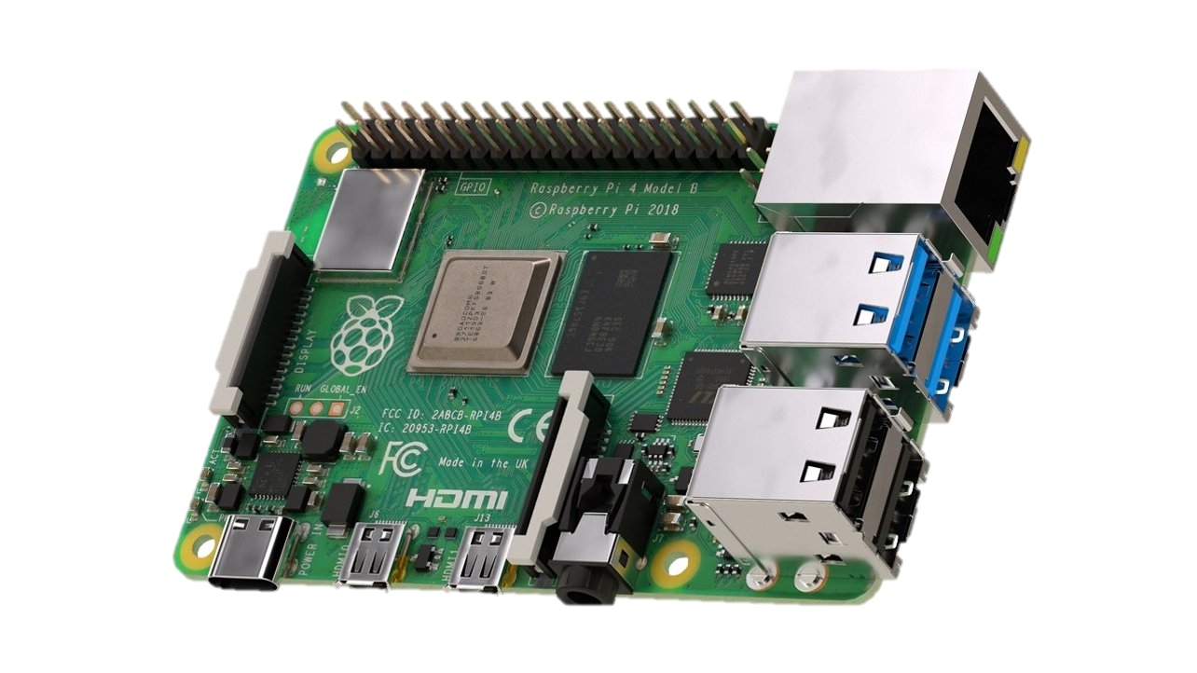
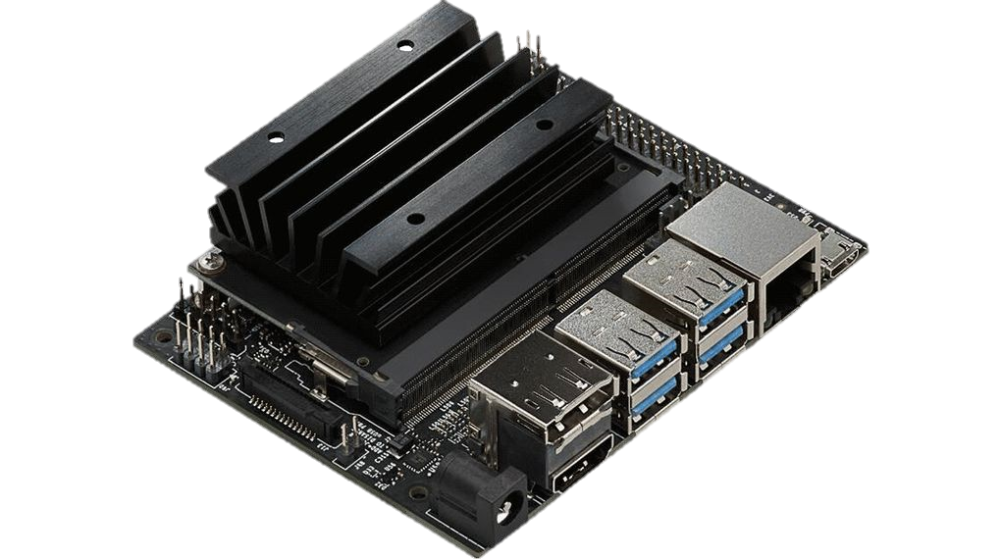
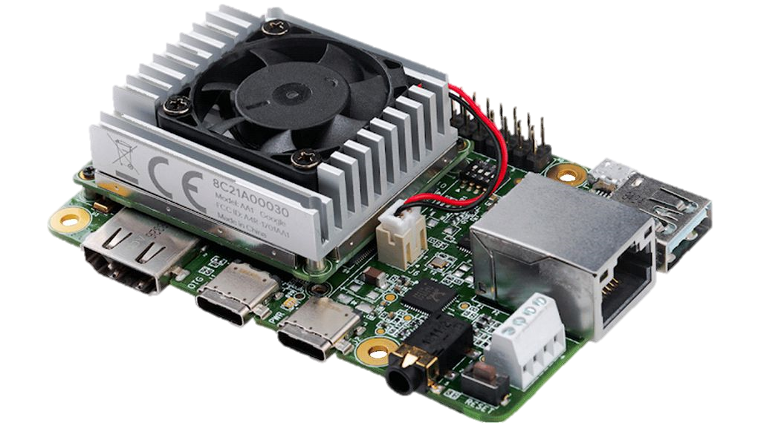
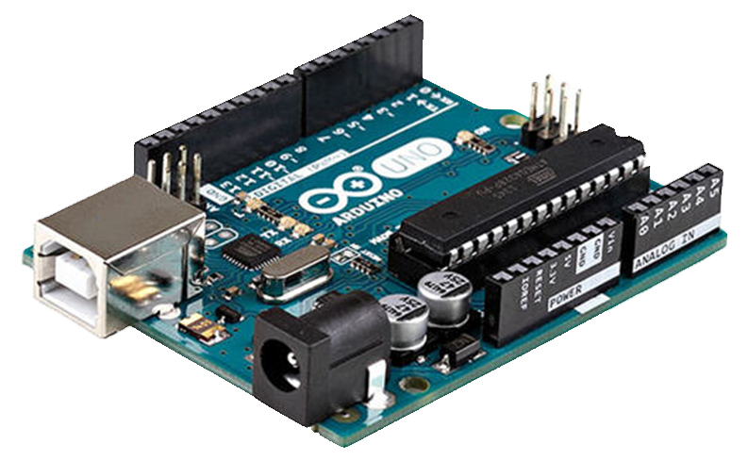
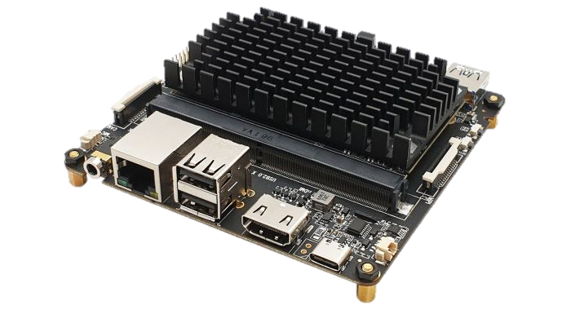
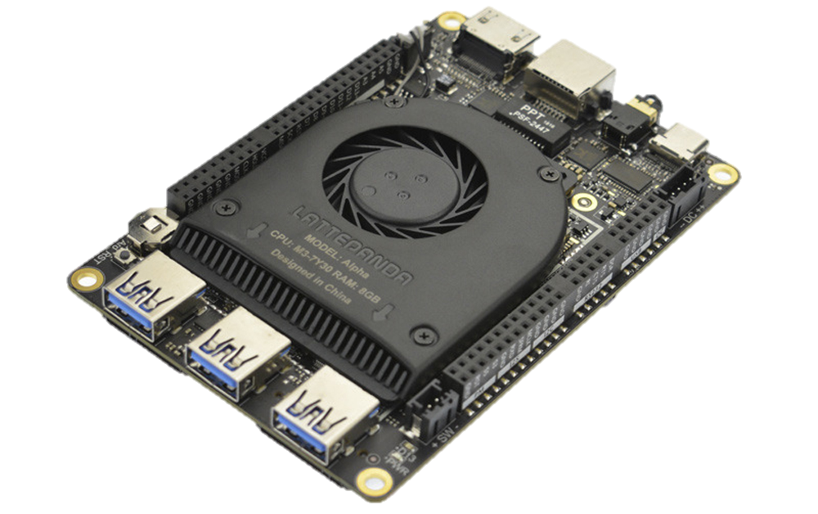
CHOIX MATÉRIEL ordinateur de bord
Raspberry Pi
Arduino
NVIDIA Jetson Nano
Google Coral
ROCK PI N10
LattePanda Alpha 864s
Notes:
NVIDIA : image processing, deep learning
ROCK : supper en deep learning
LattePanda: Cher / pas de GPU

Slide 9
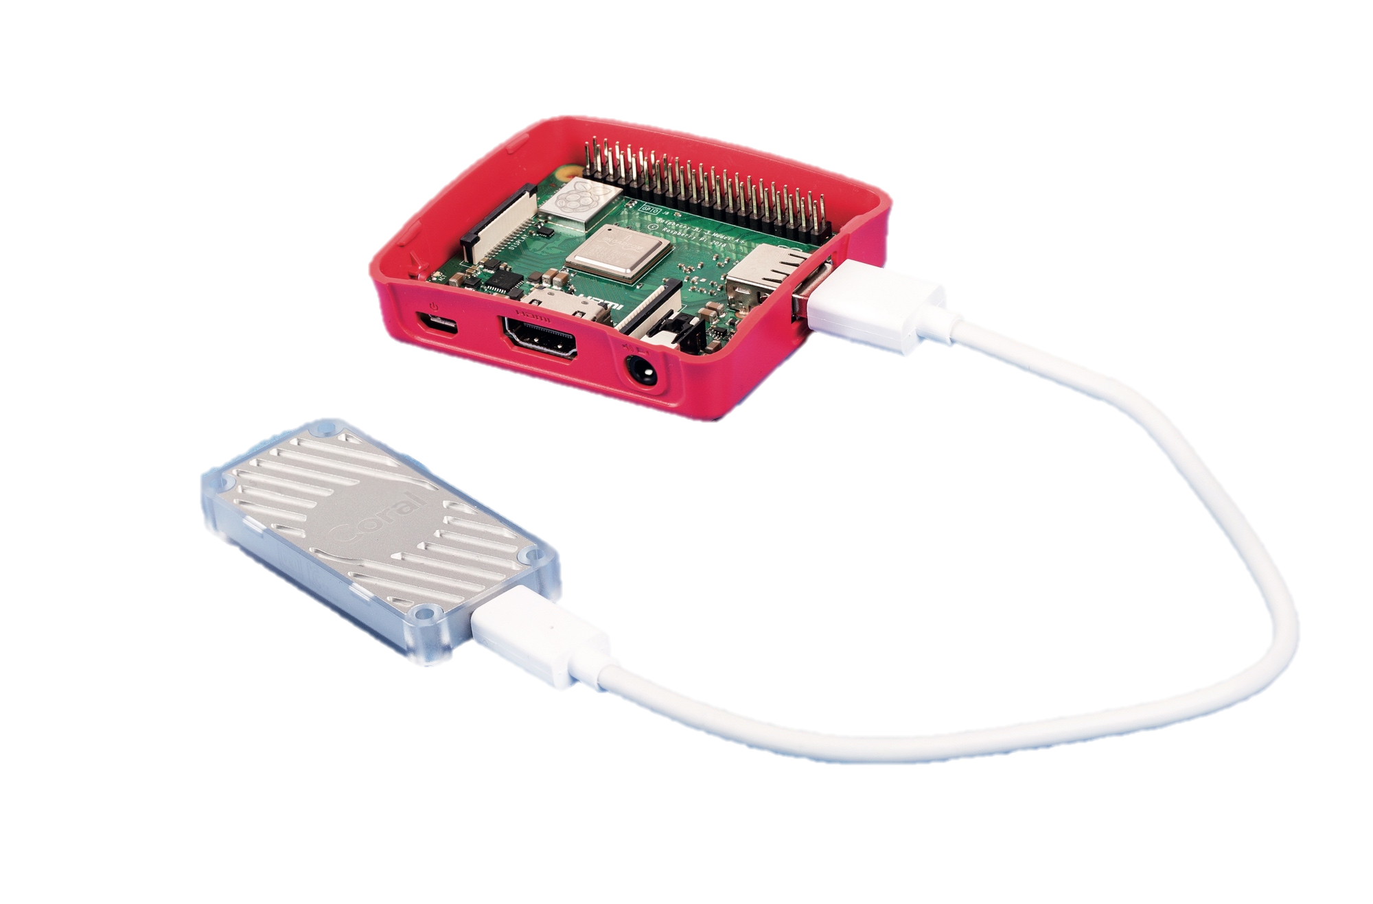
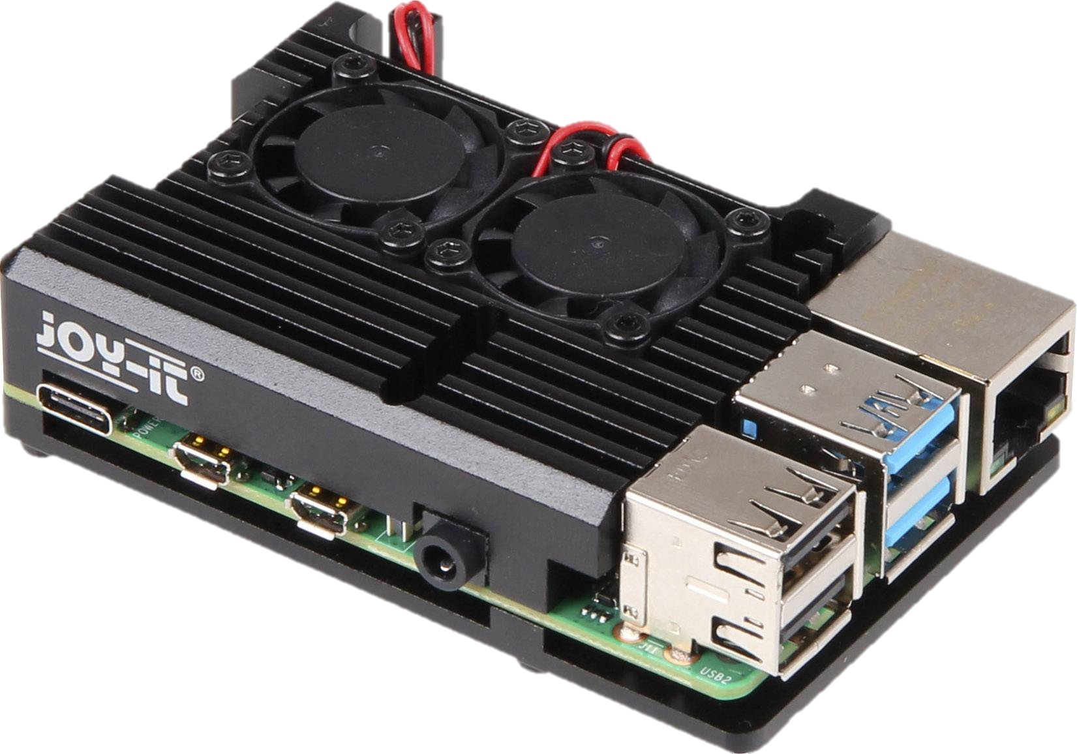
CHOIX MATÉRIEL ordinateur de bord

Slide 10
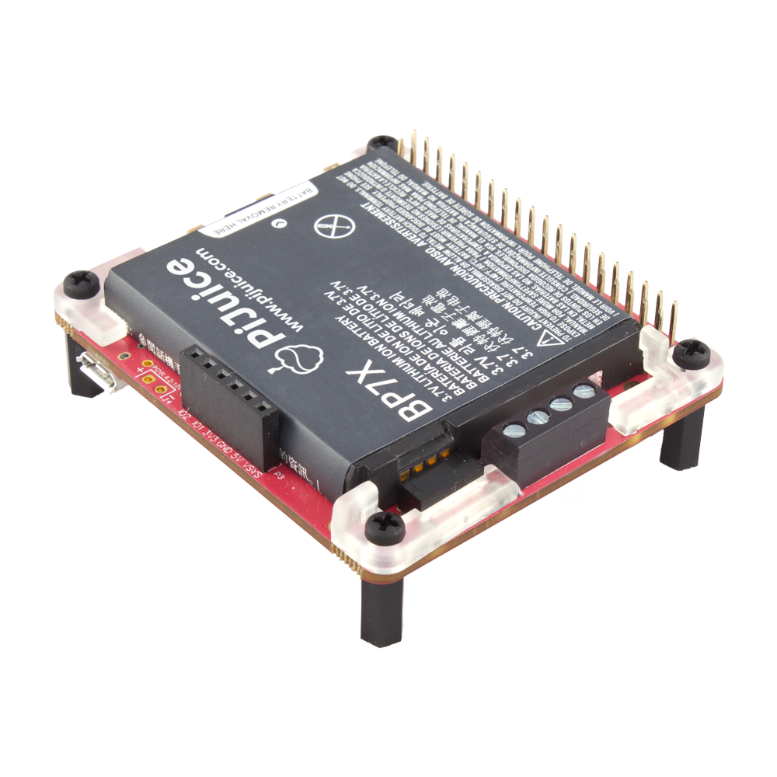
CHOIX MATÉRIEL batterie

Slide 11
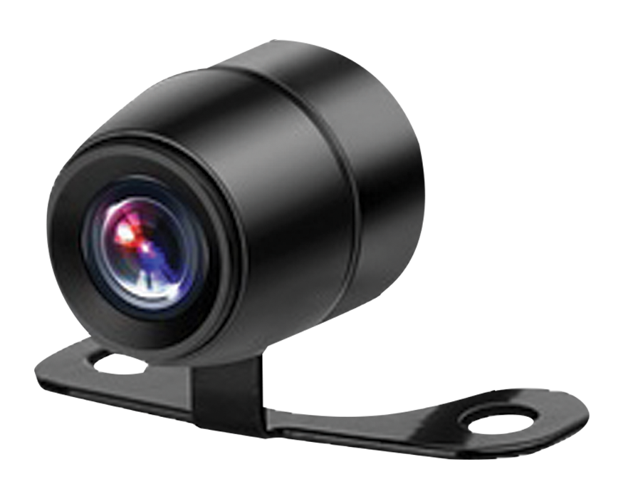
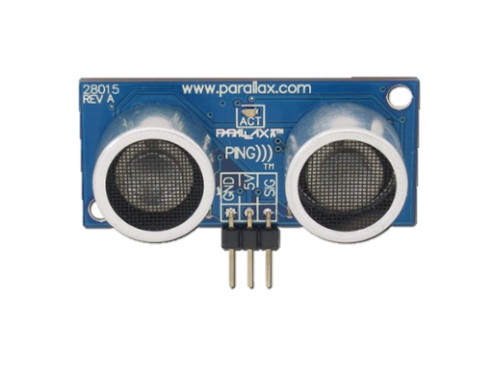
CHOIX MATÉRIEL capteurs
Caméra
Ultrason
Notes:
Laser, mauvais angle

Slide 12
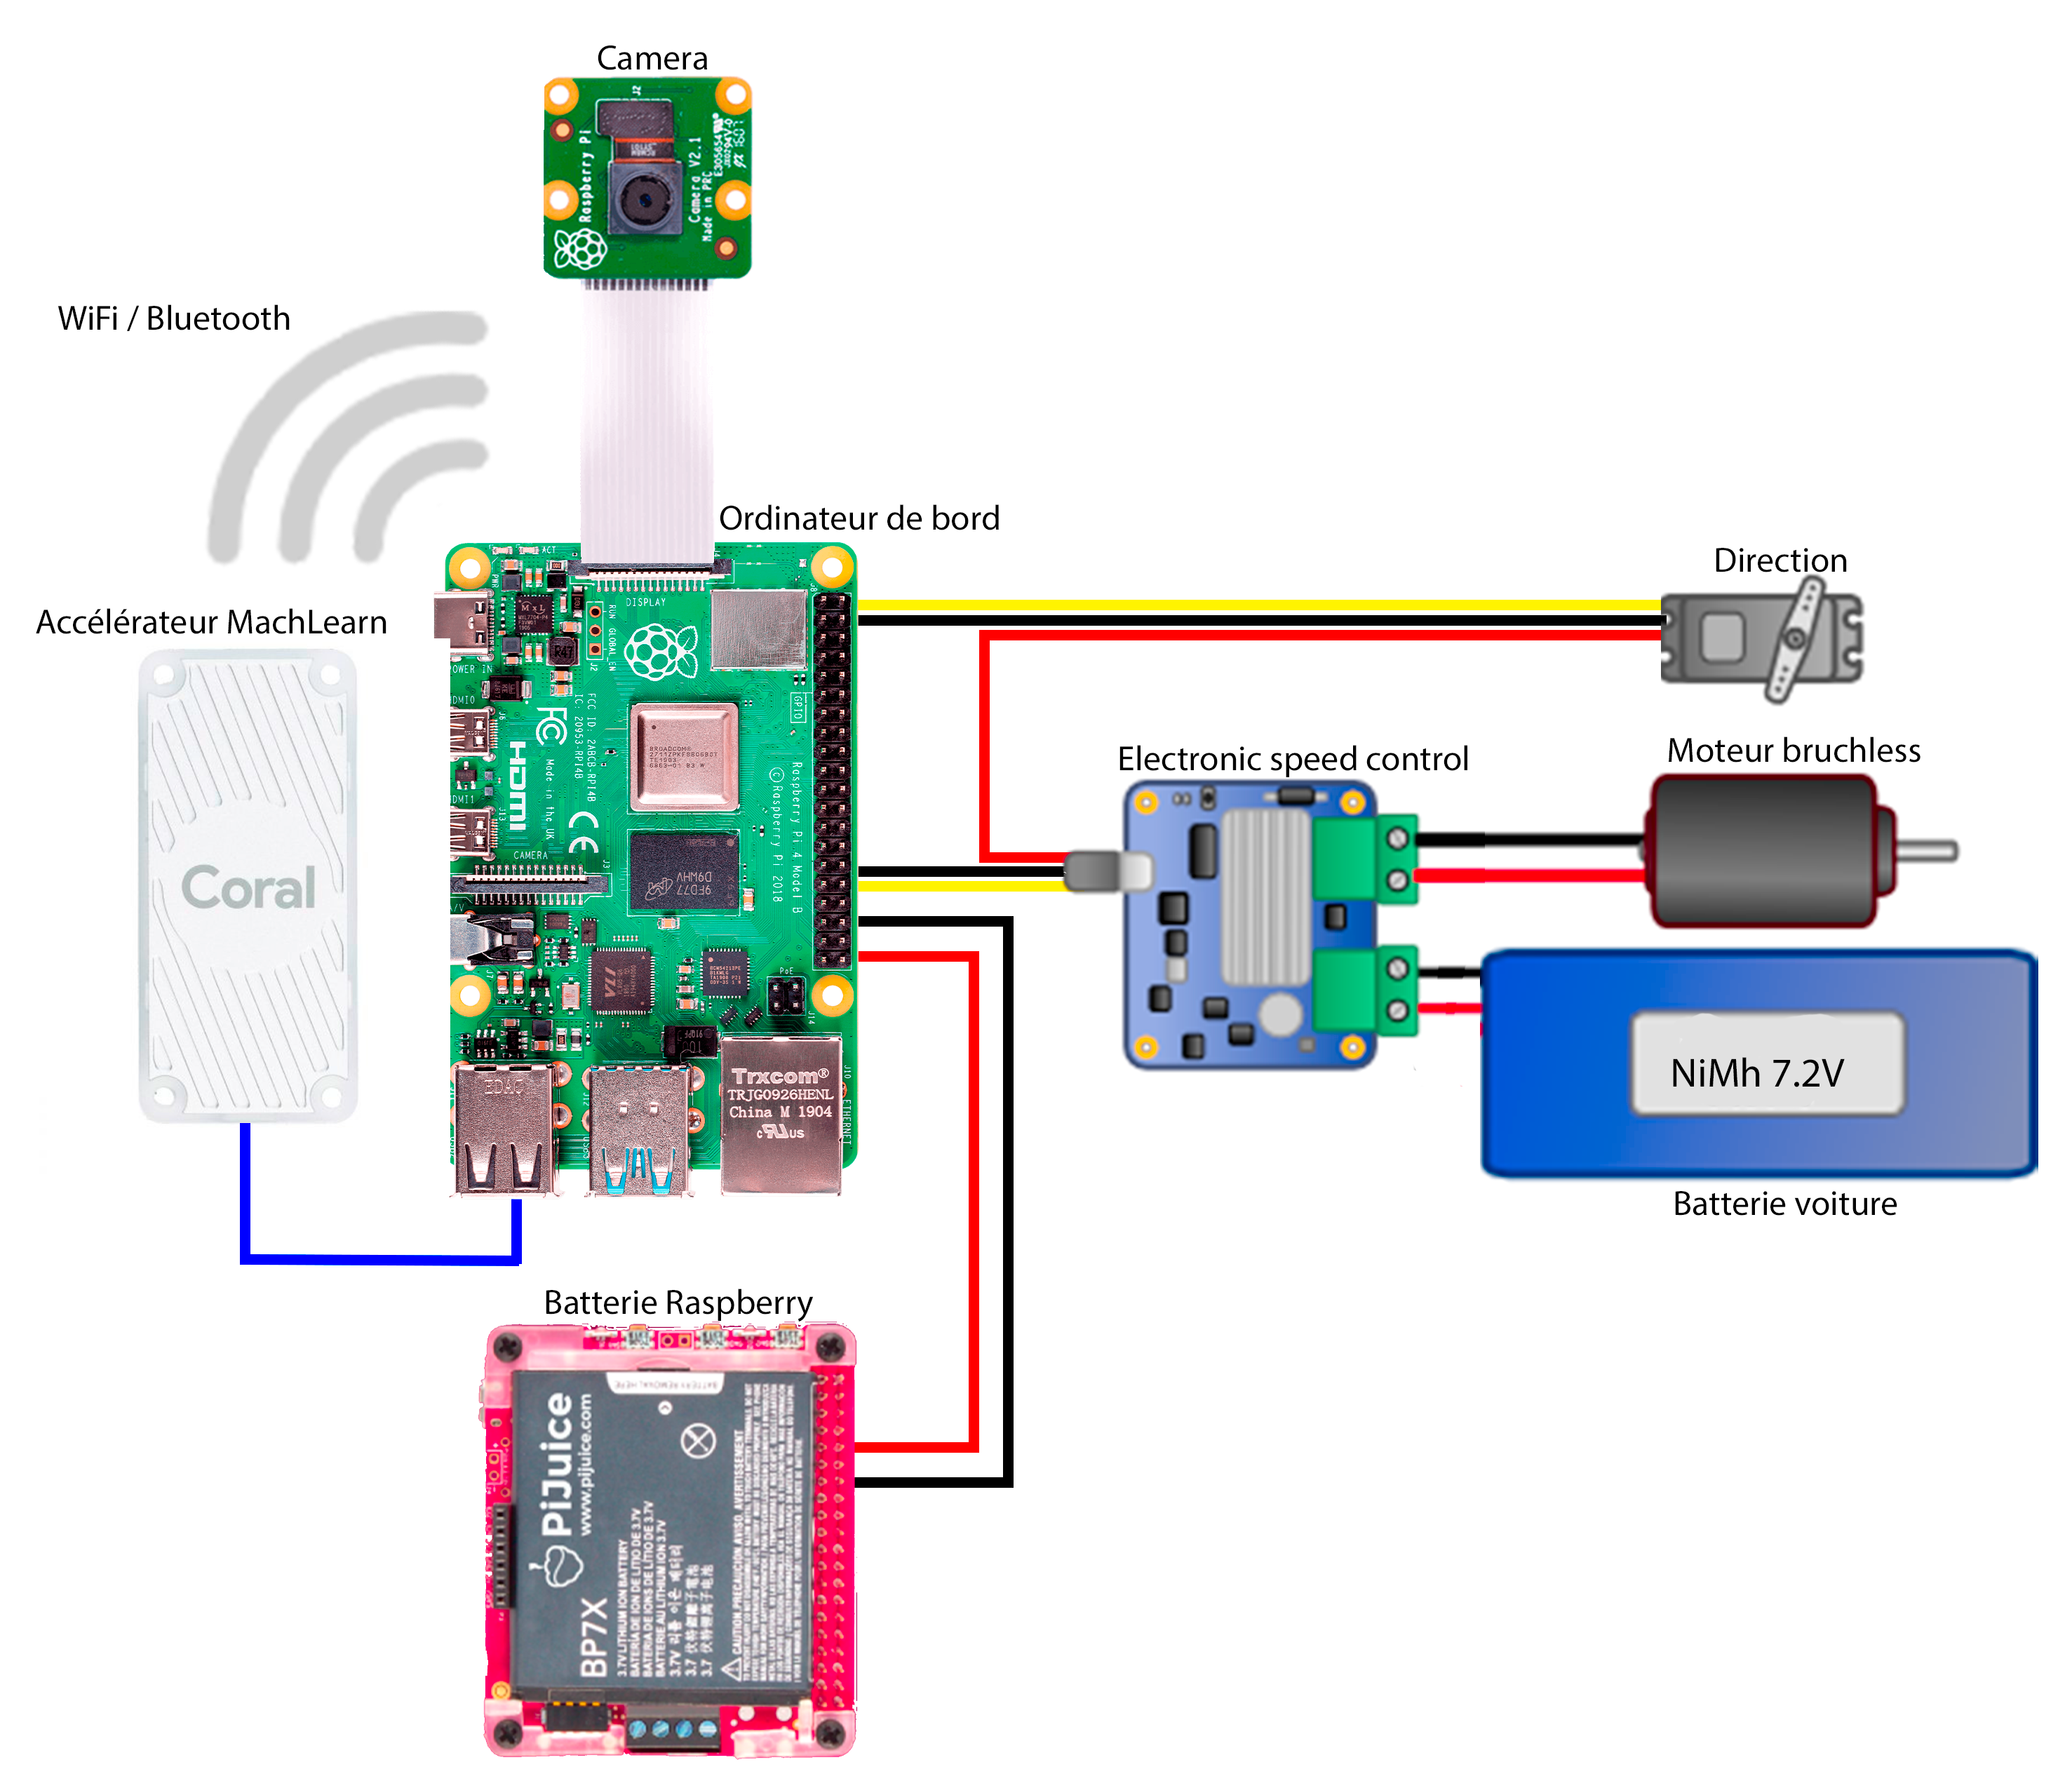
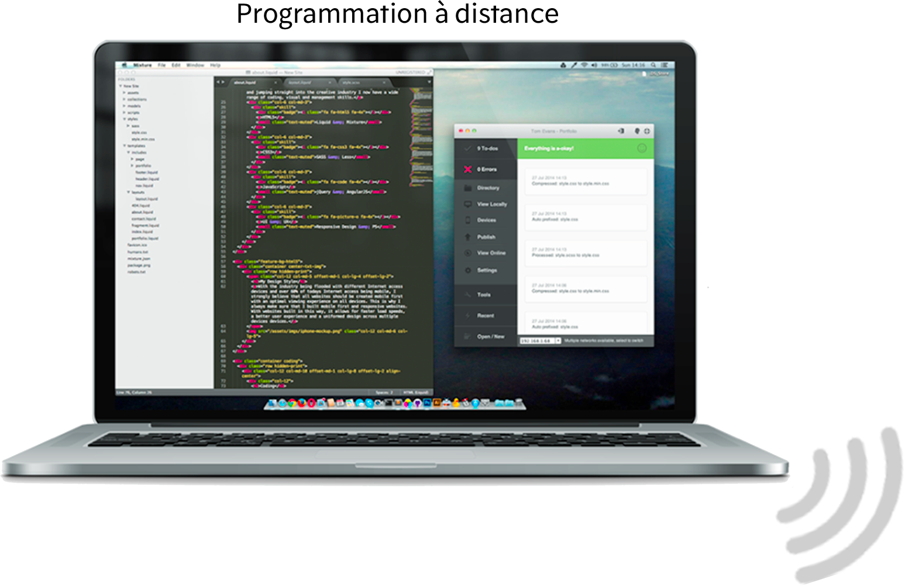
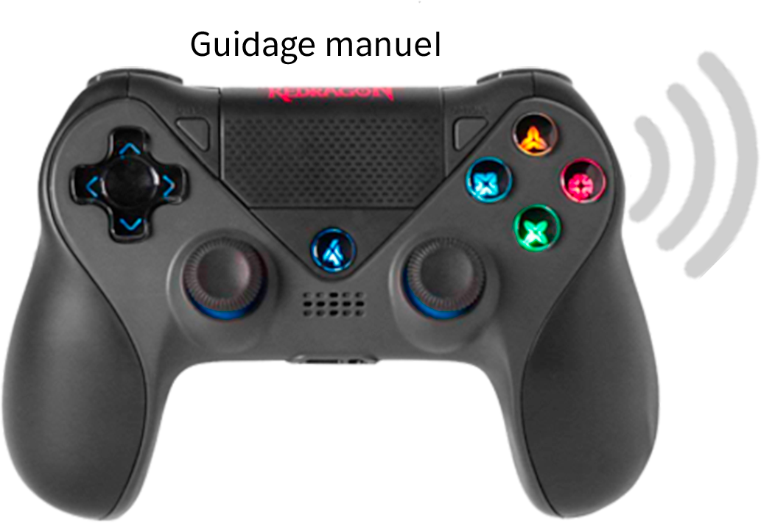

Slide 13





CHOIX DU LANGUAGE
17 crédits en C
12 crédits en C++
4 crédits en C#
Traitement de matrice
Machine learning
Librairies ML et imagerie
Utilisation de matrices
Communauté
Connaissance faible
0 connaissances
Pas adapté

Slide 14
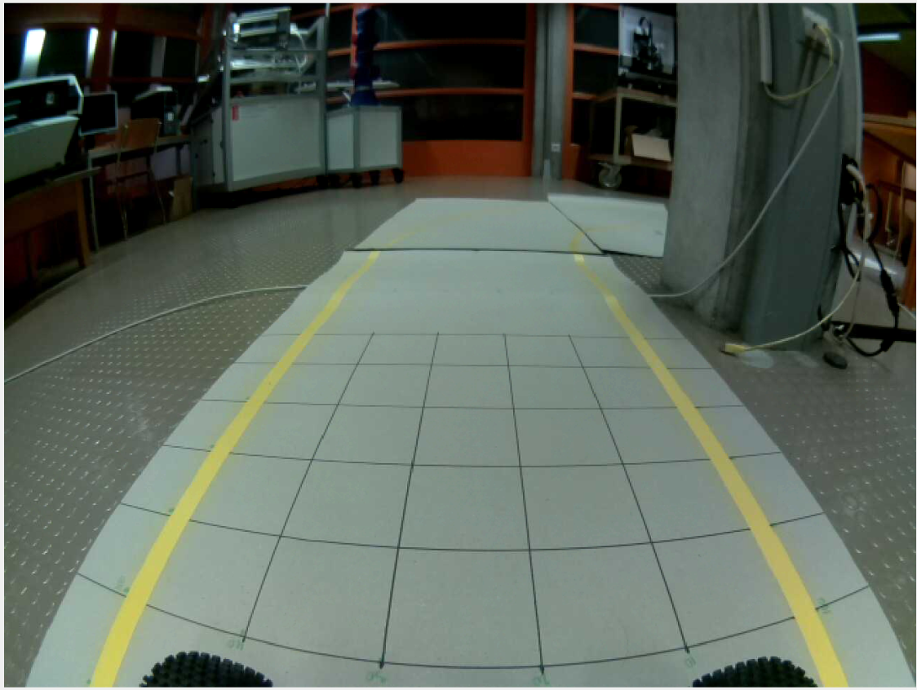
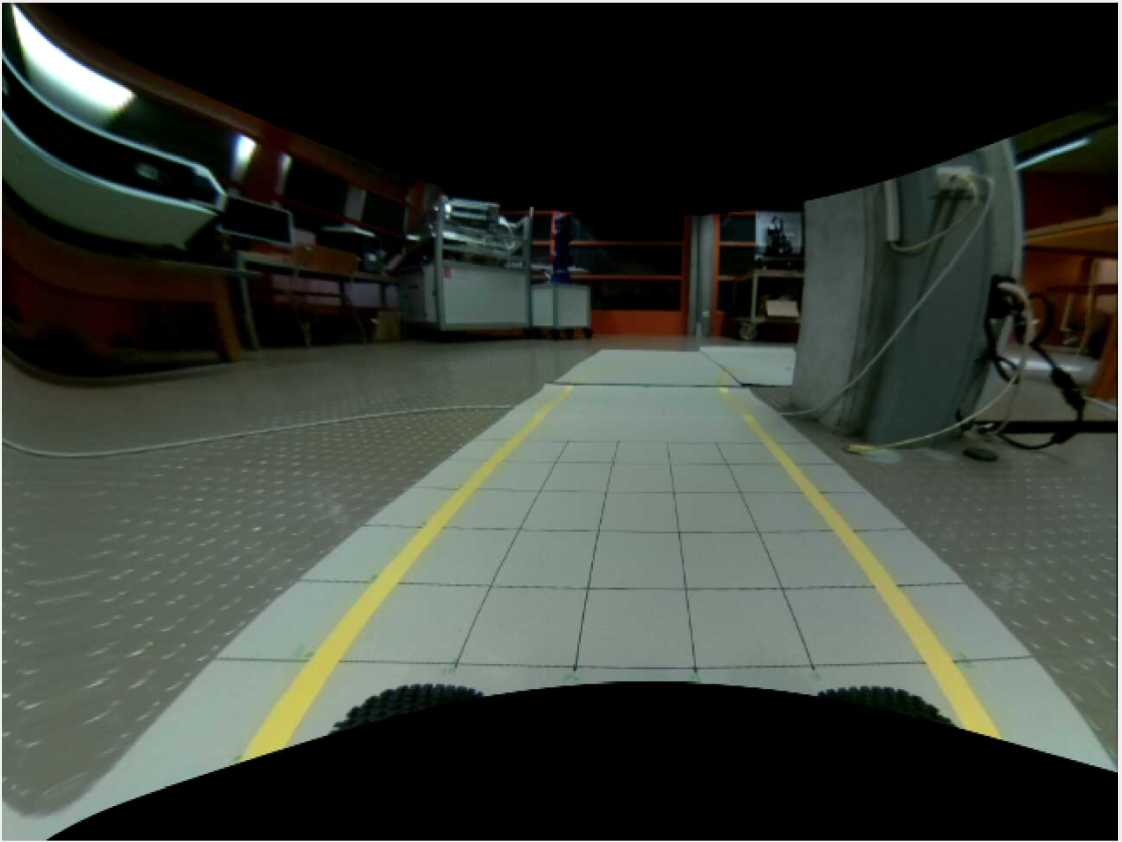
SUIVIT DE LIGNE
calibration

Slide 15
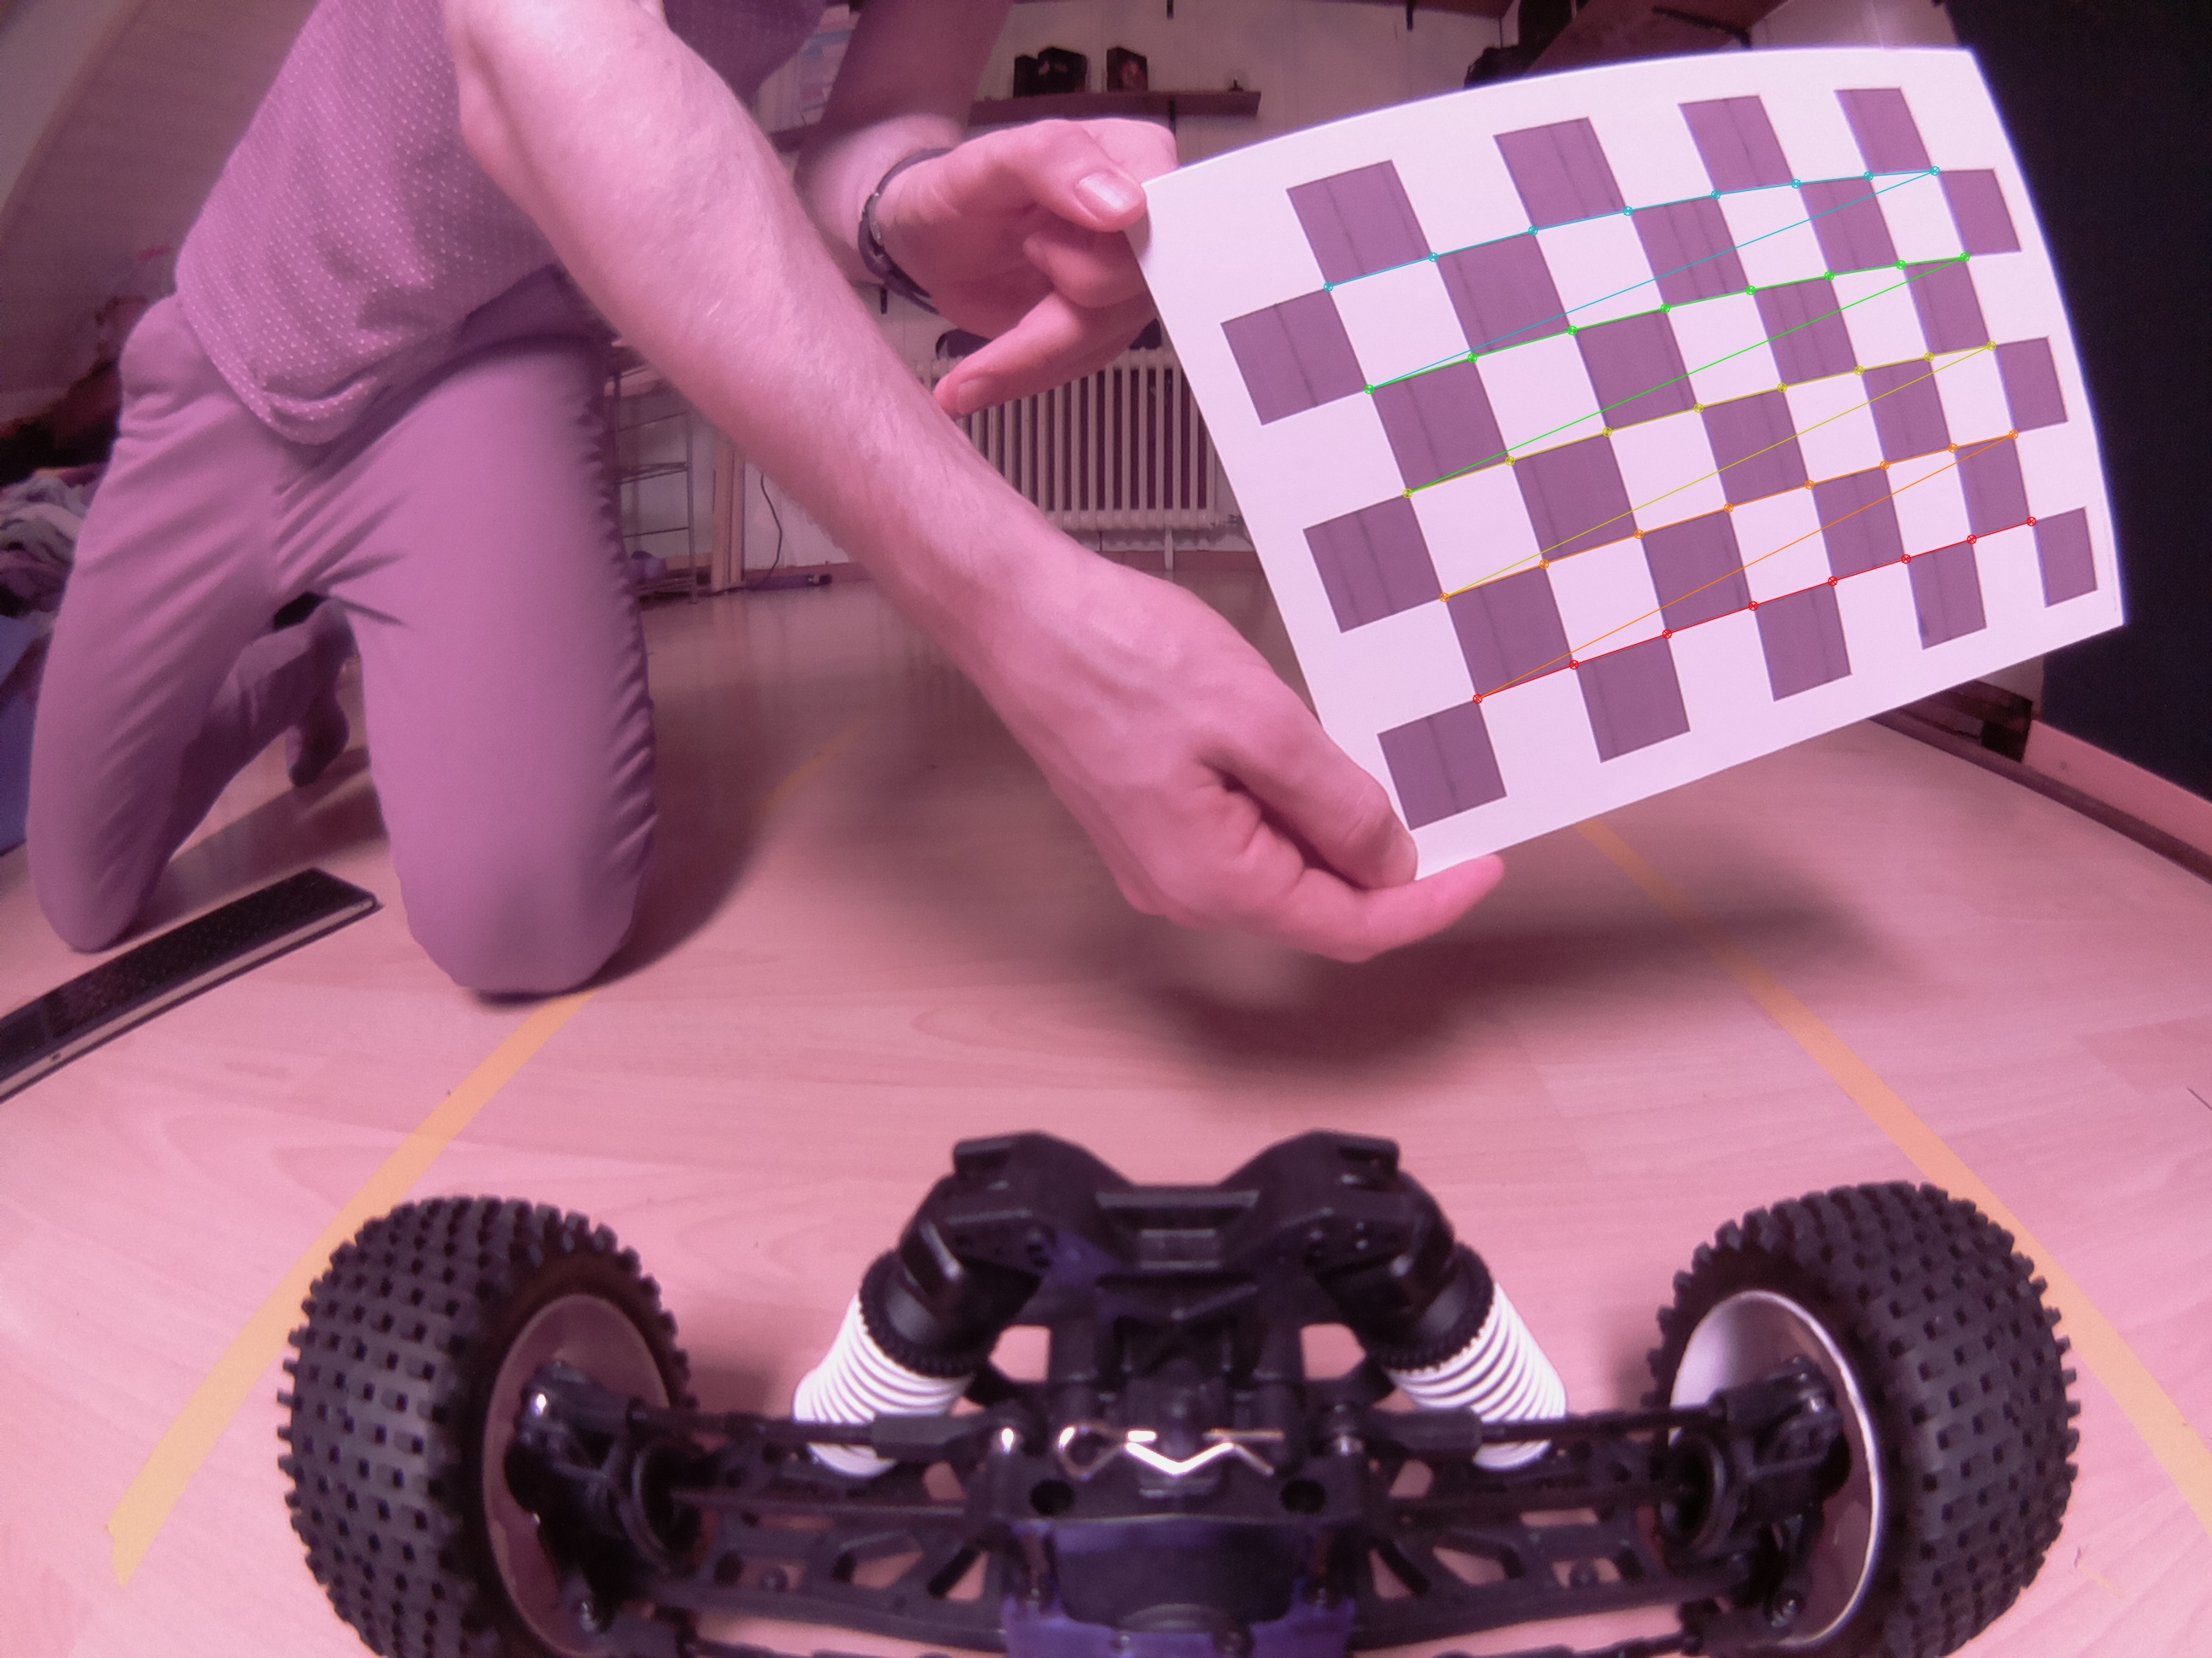
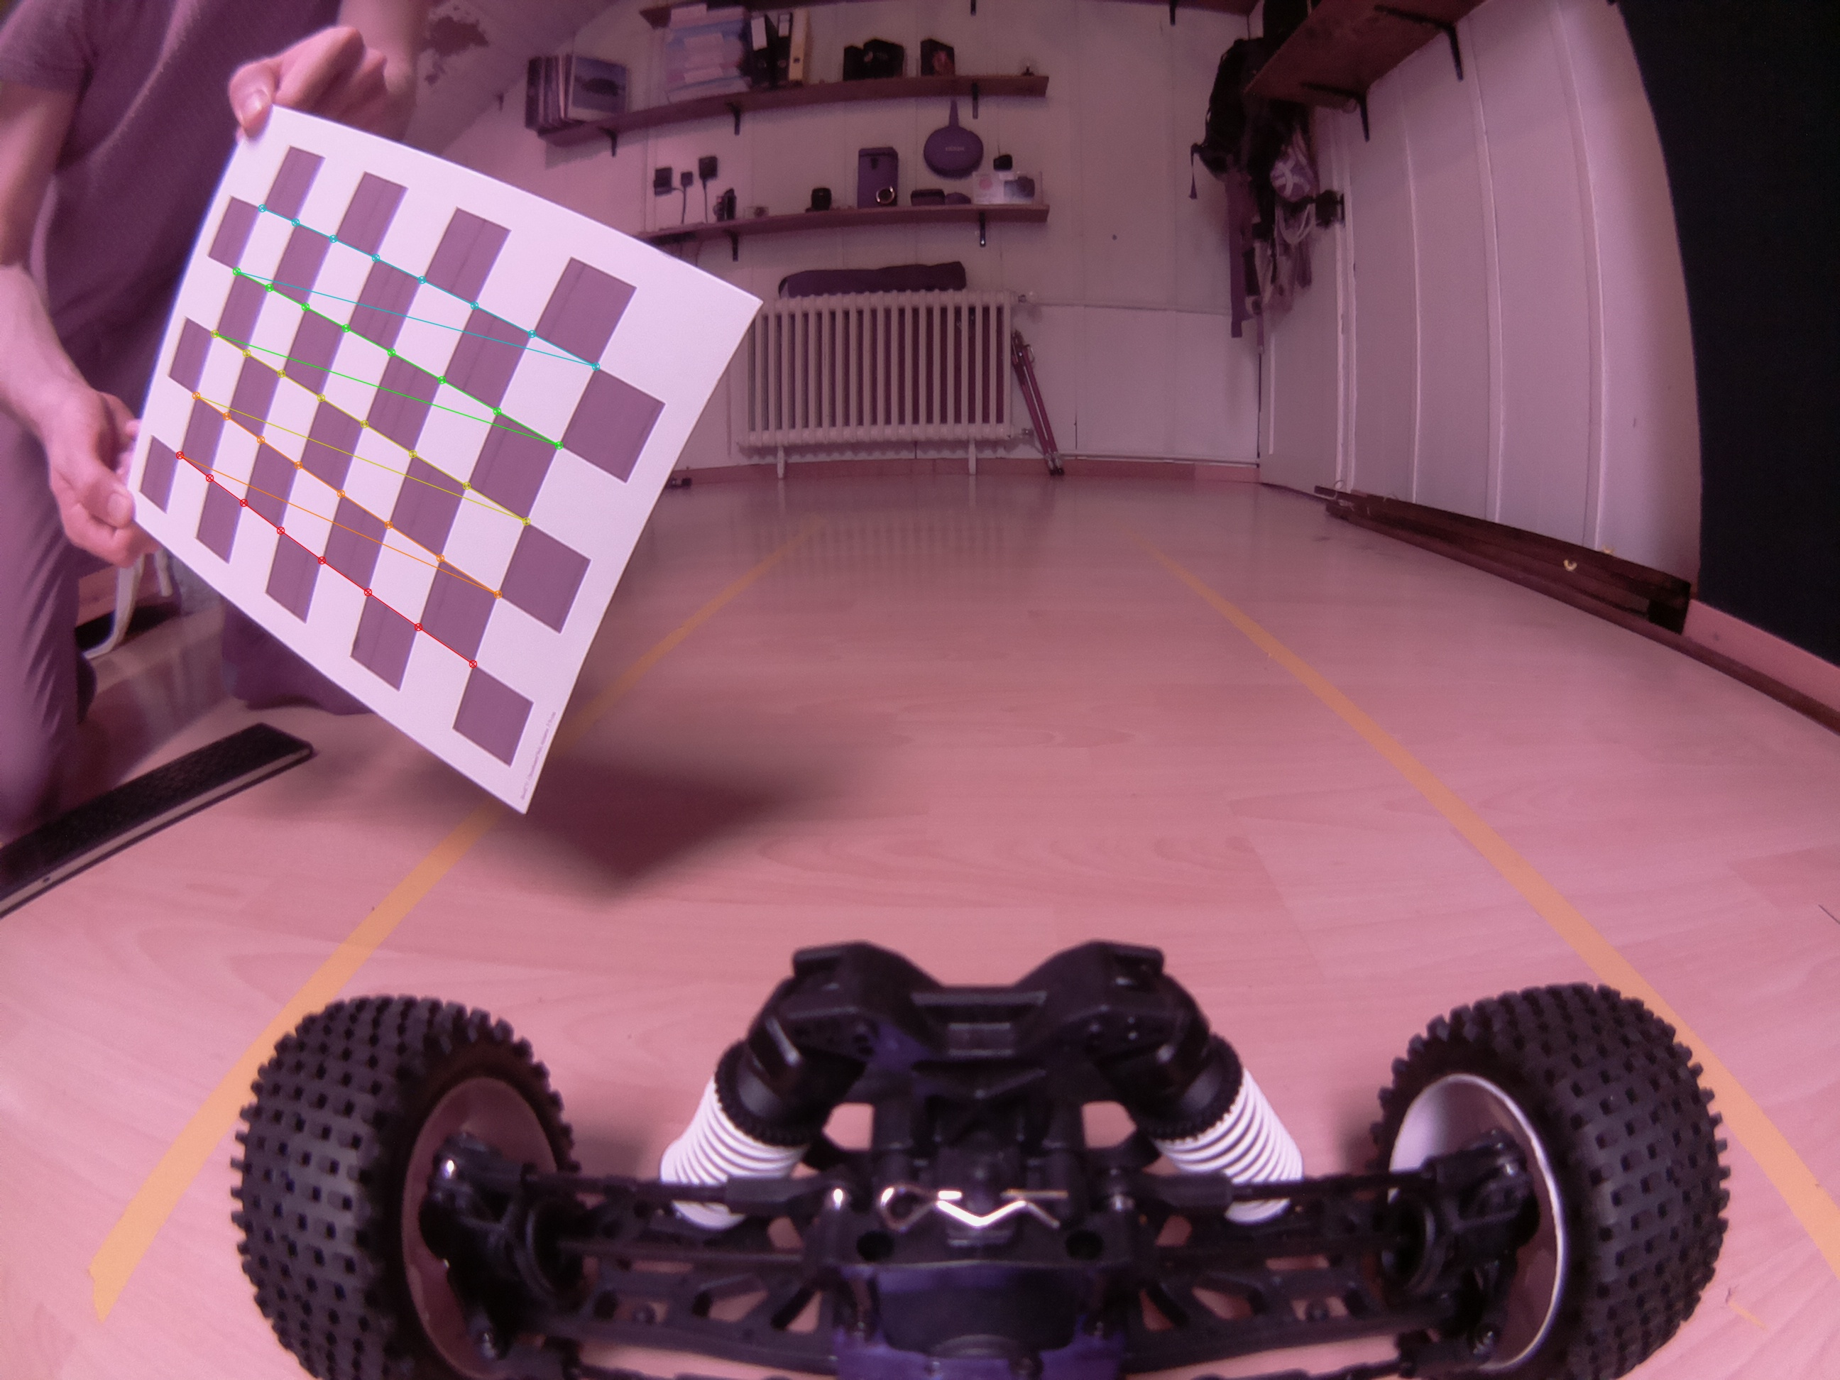
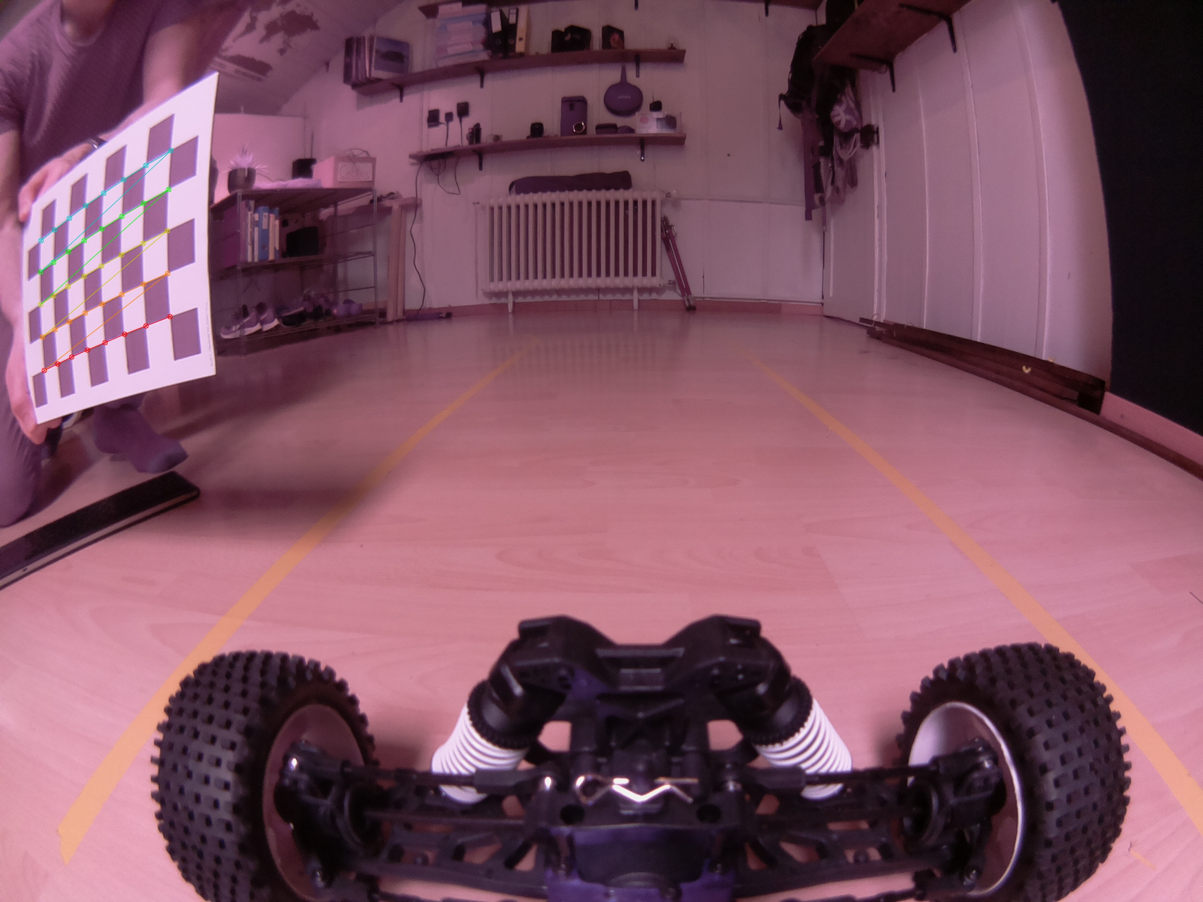
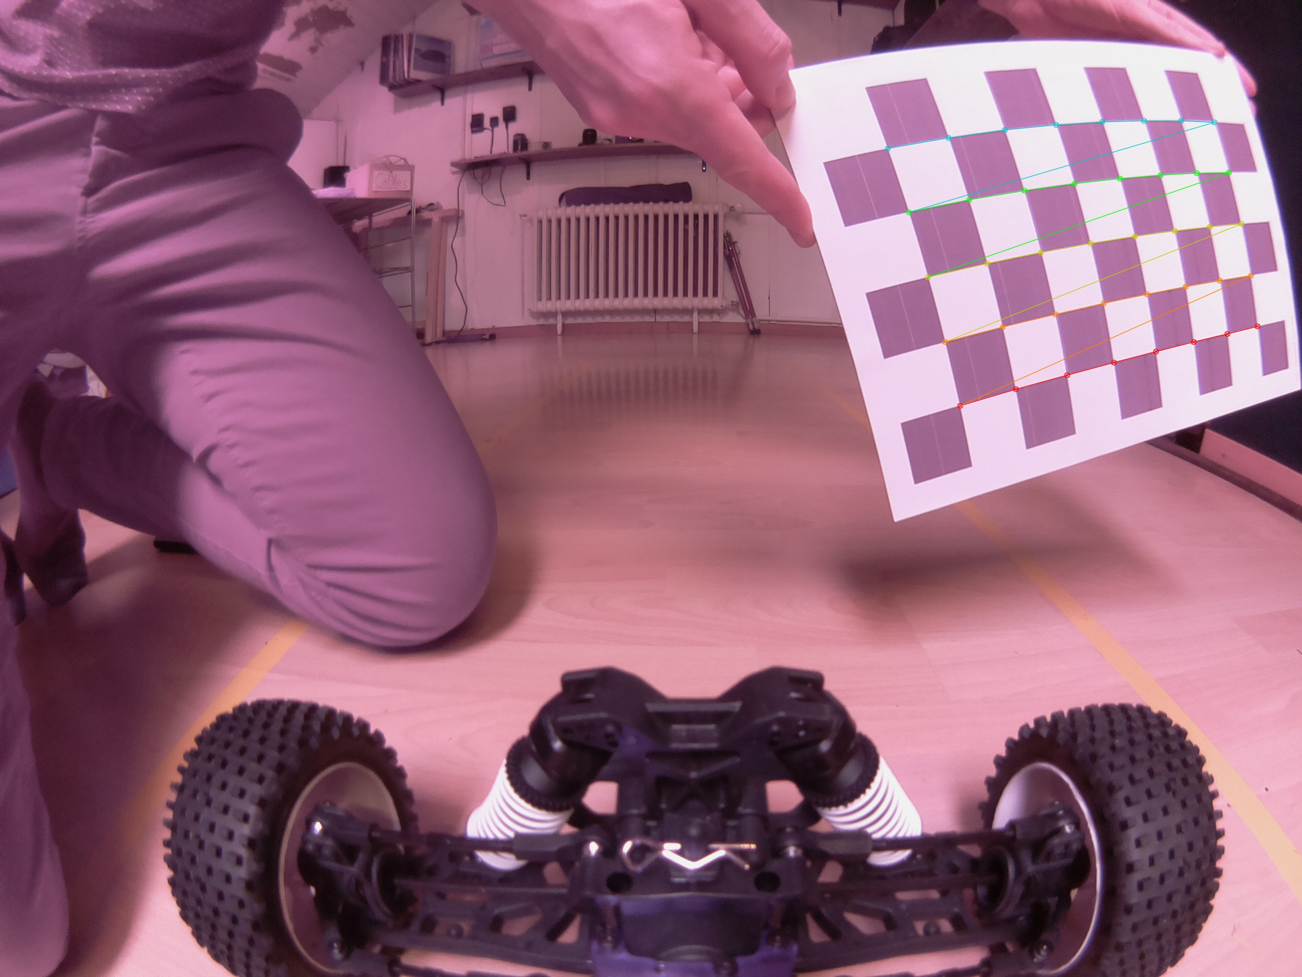
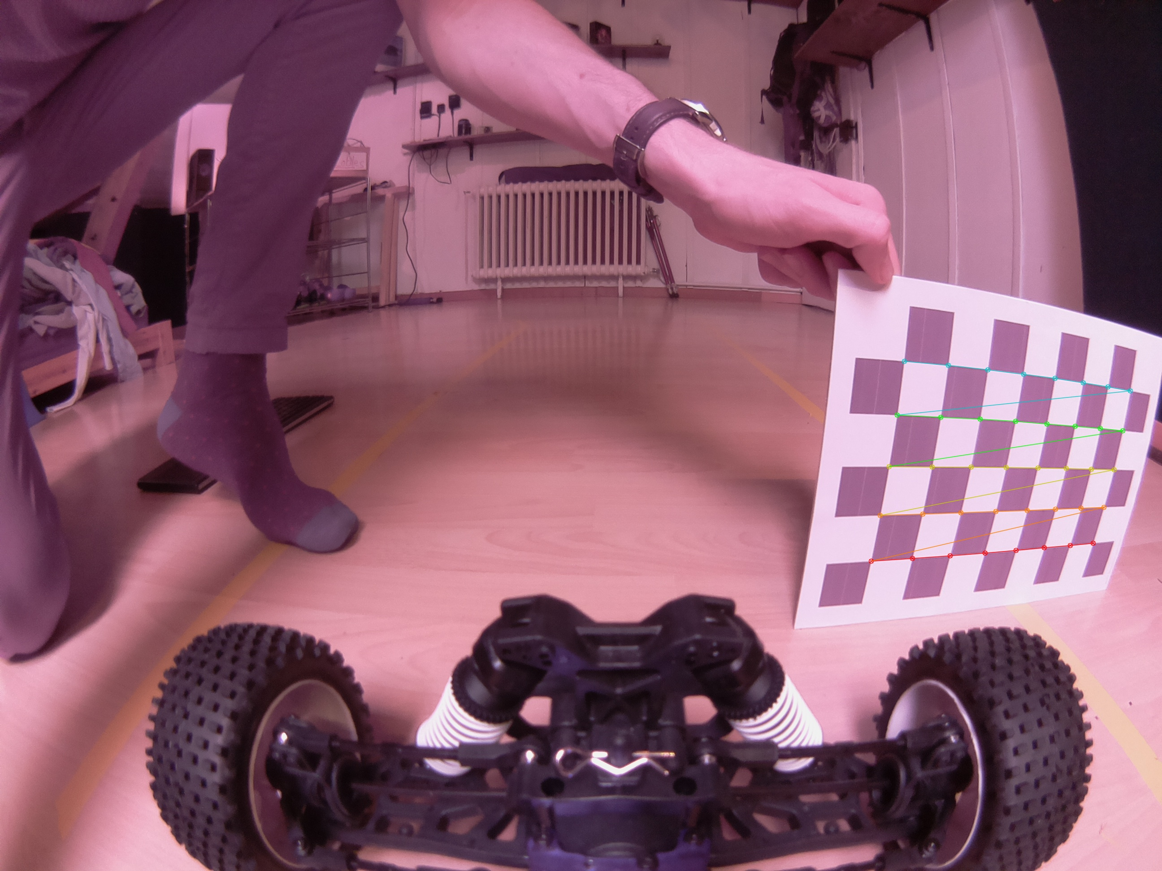
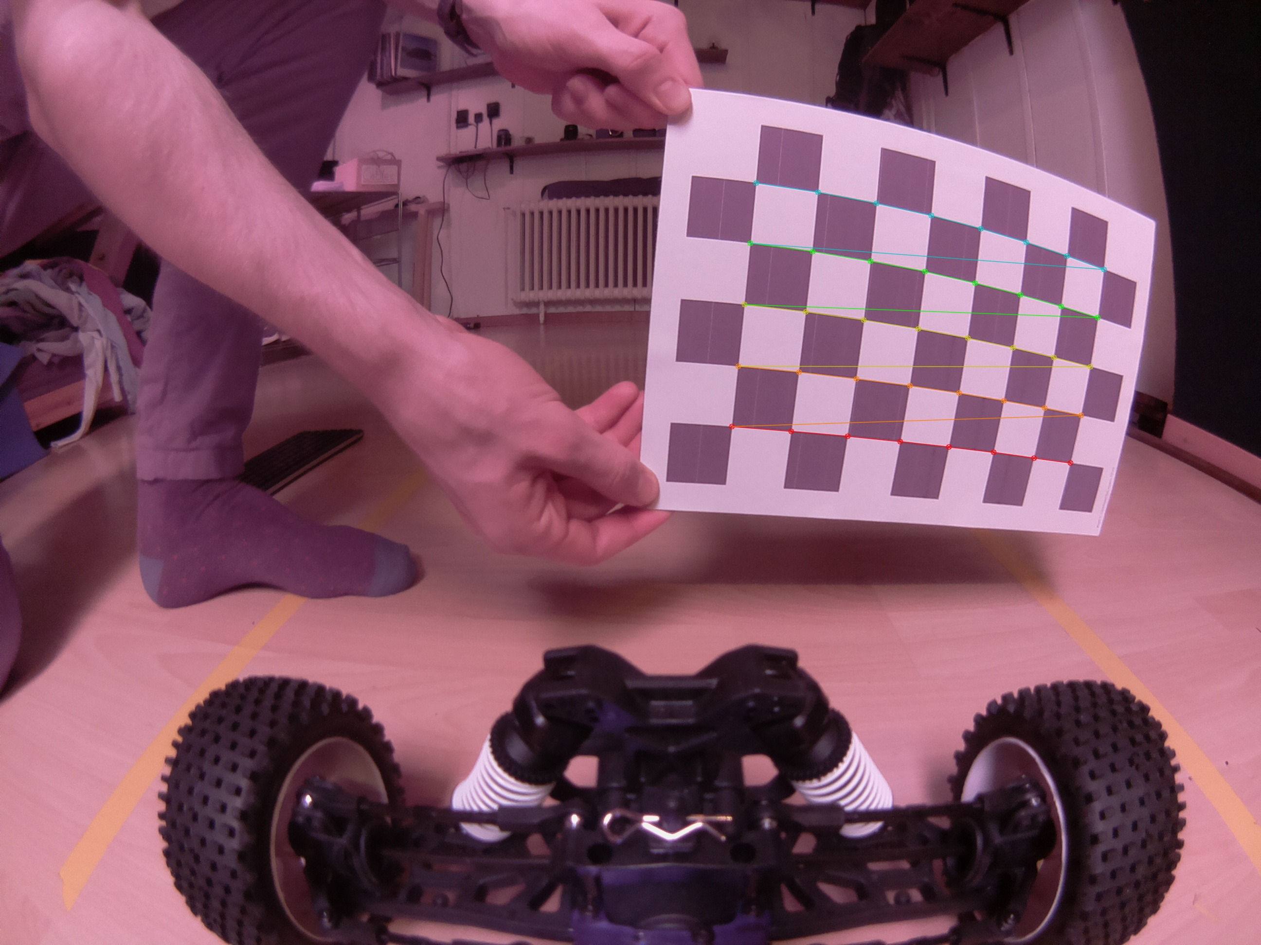
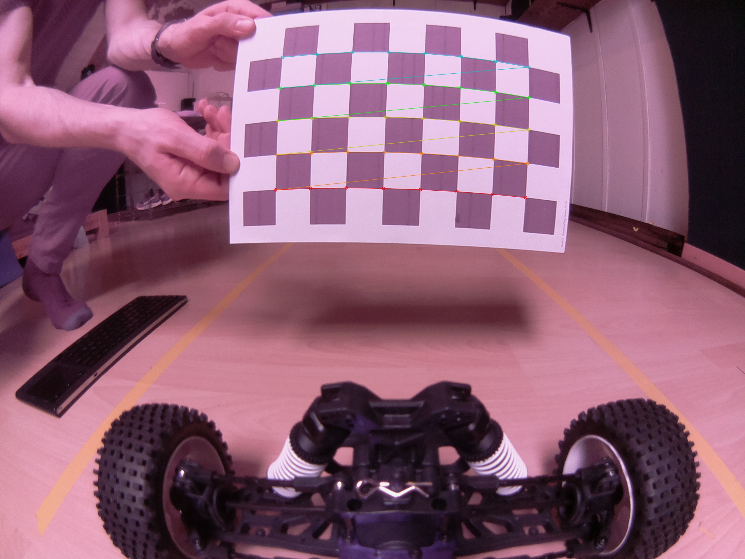
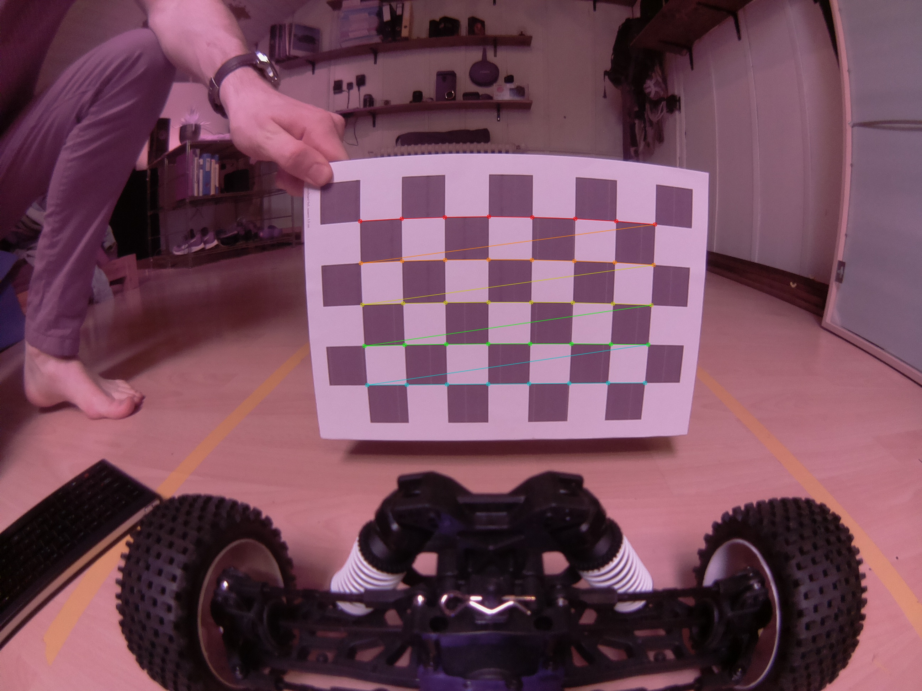
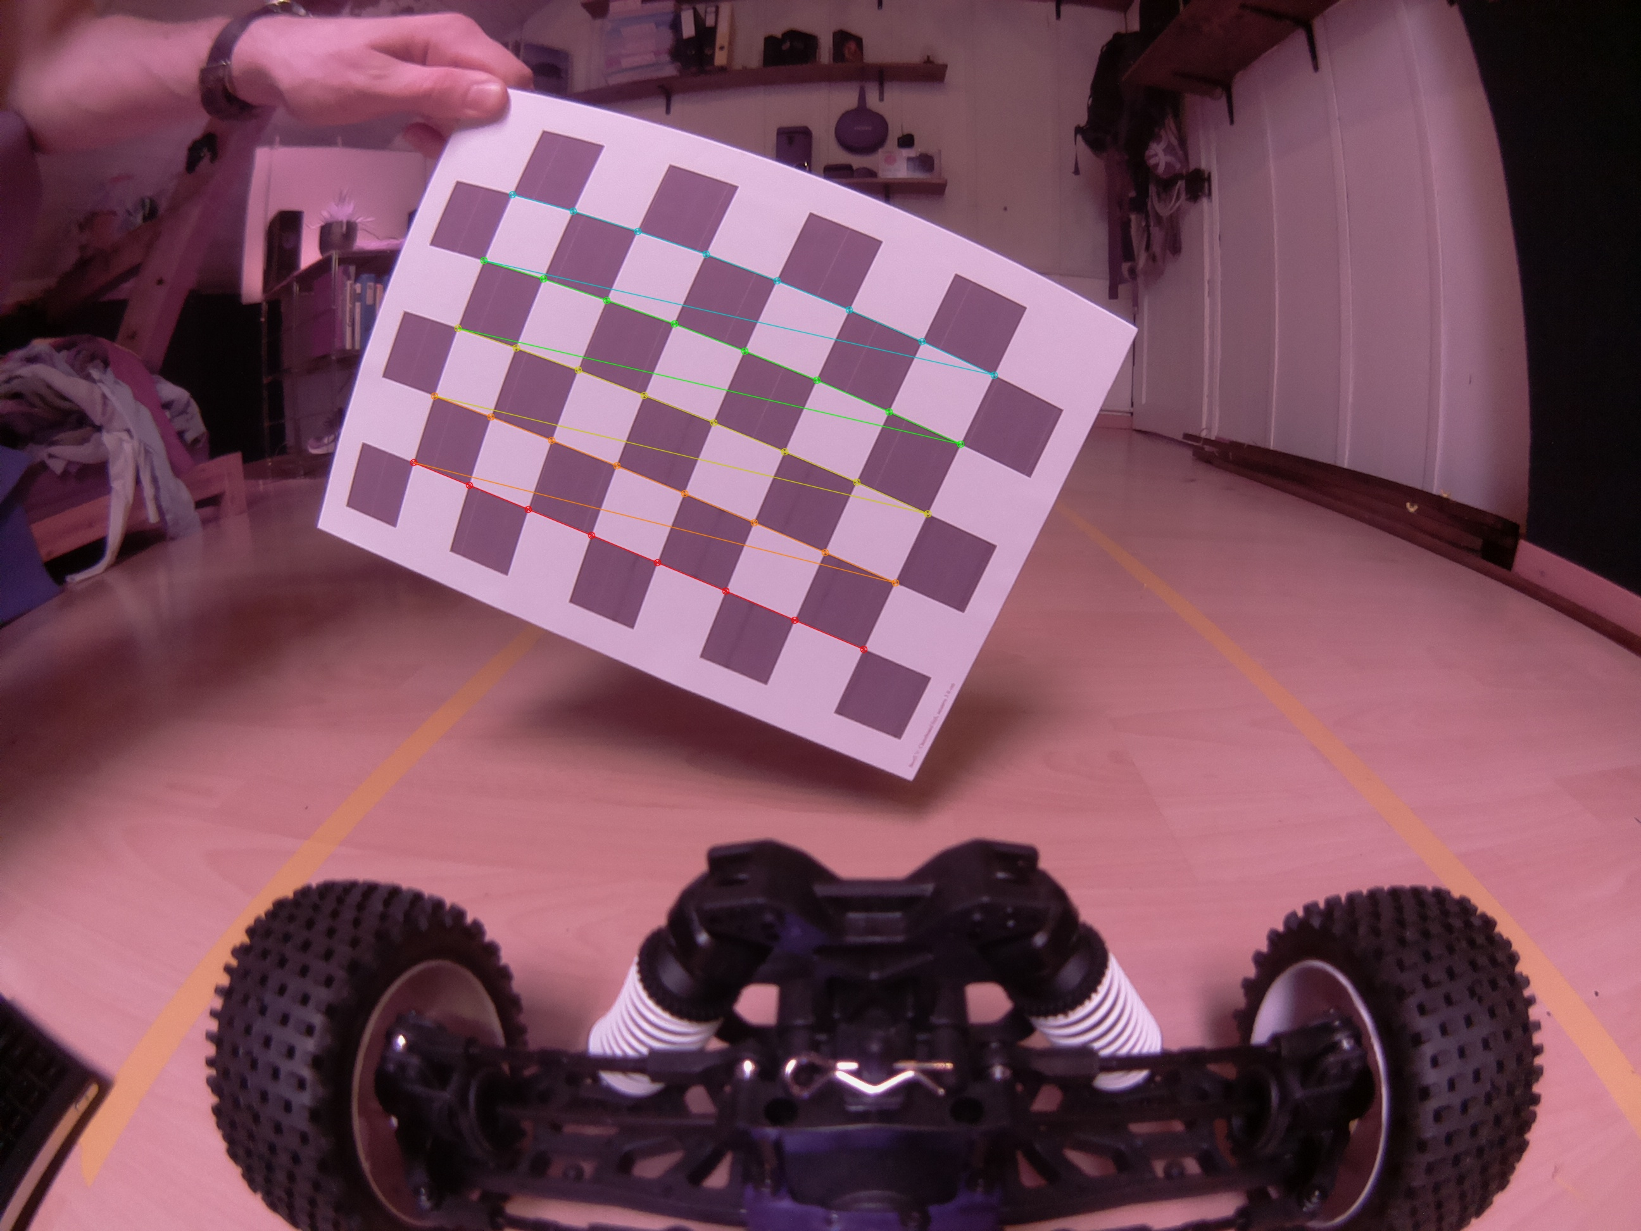
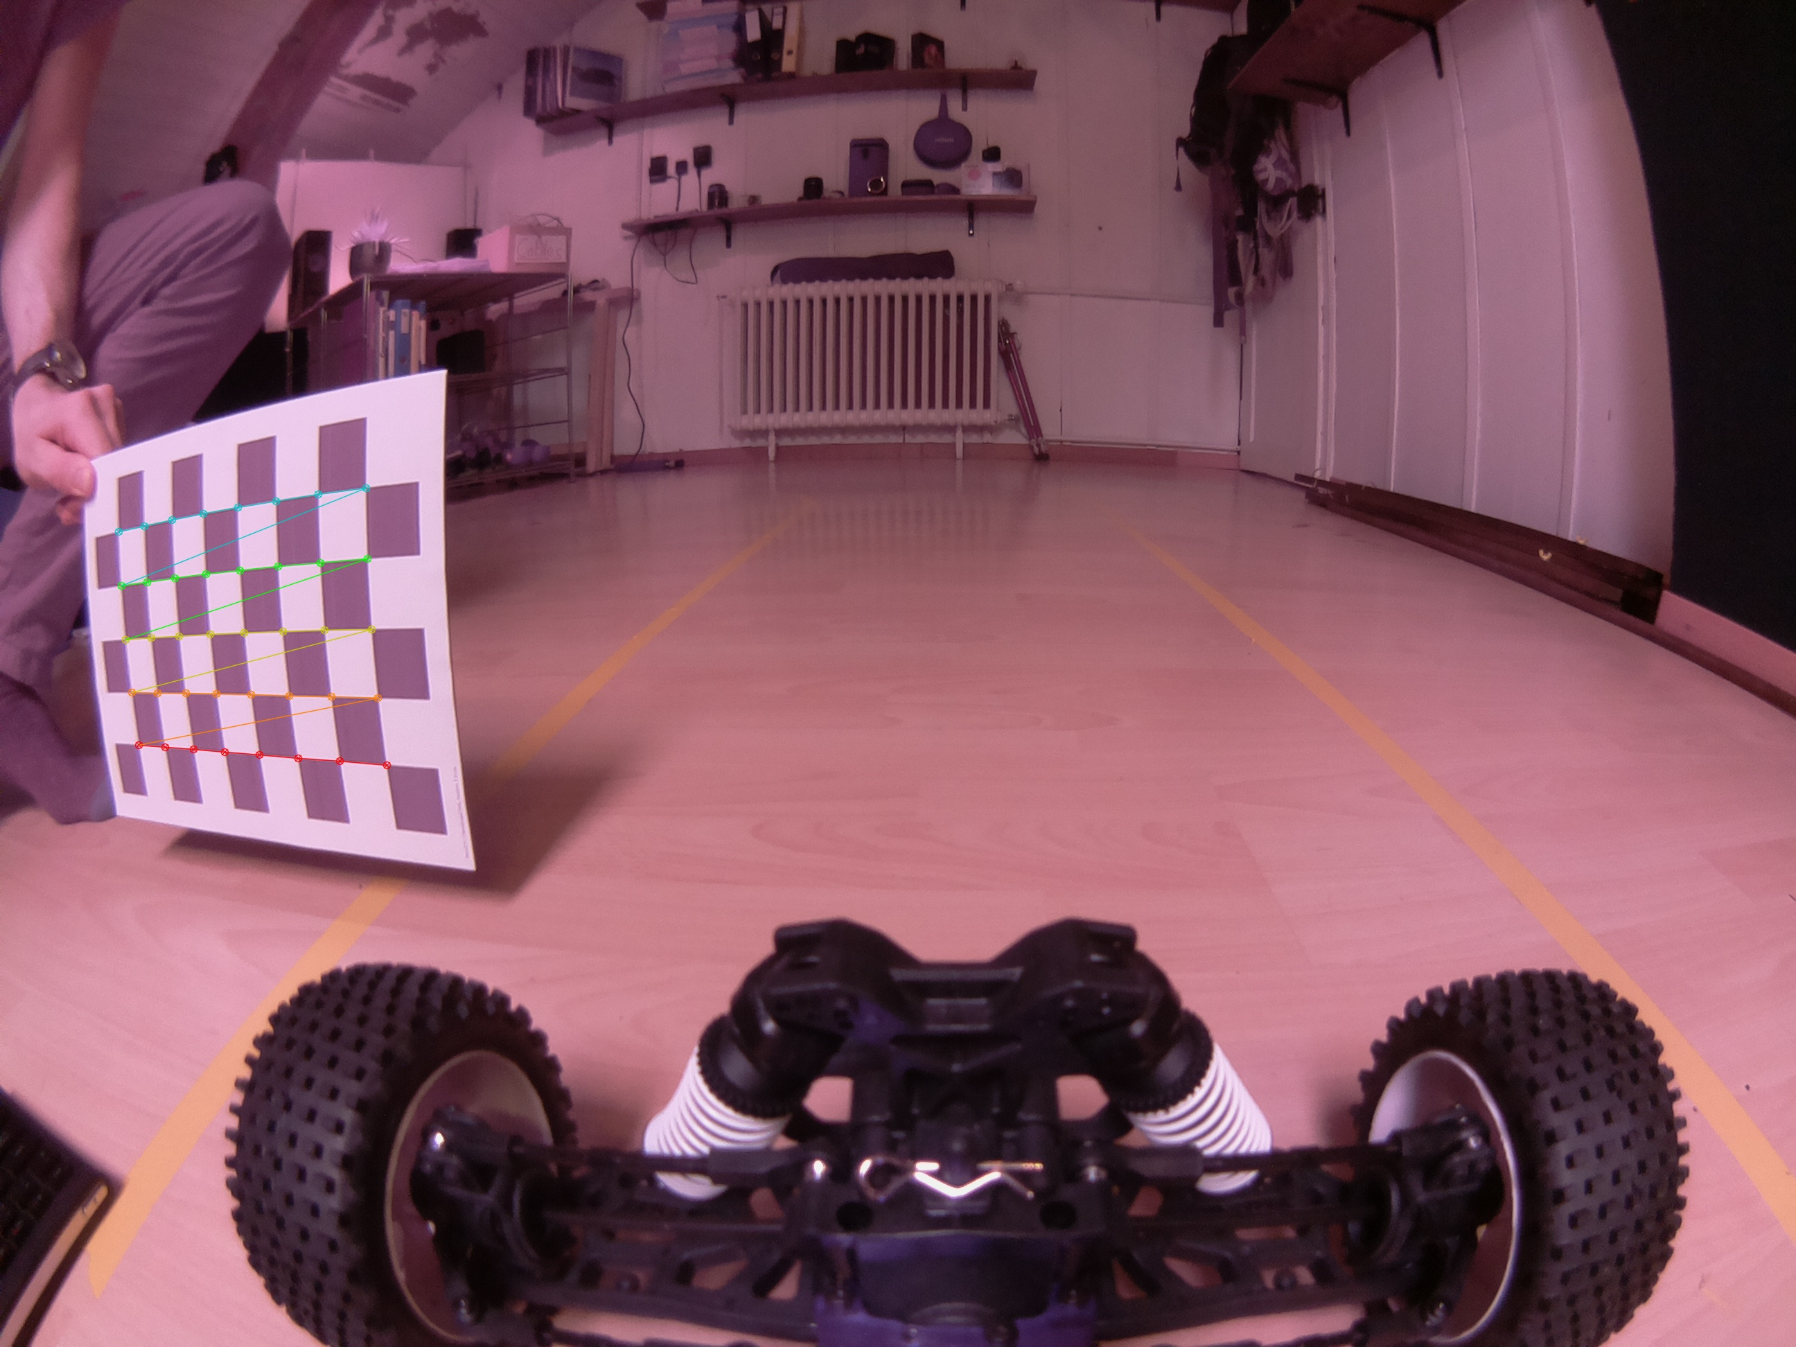
SUIVIT DE LIGNE
calibration

Slide 16
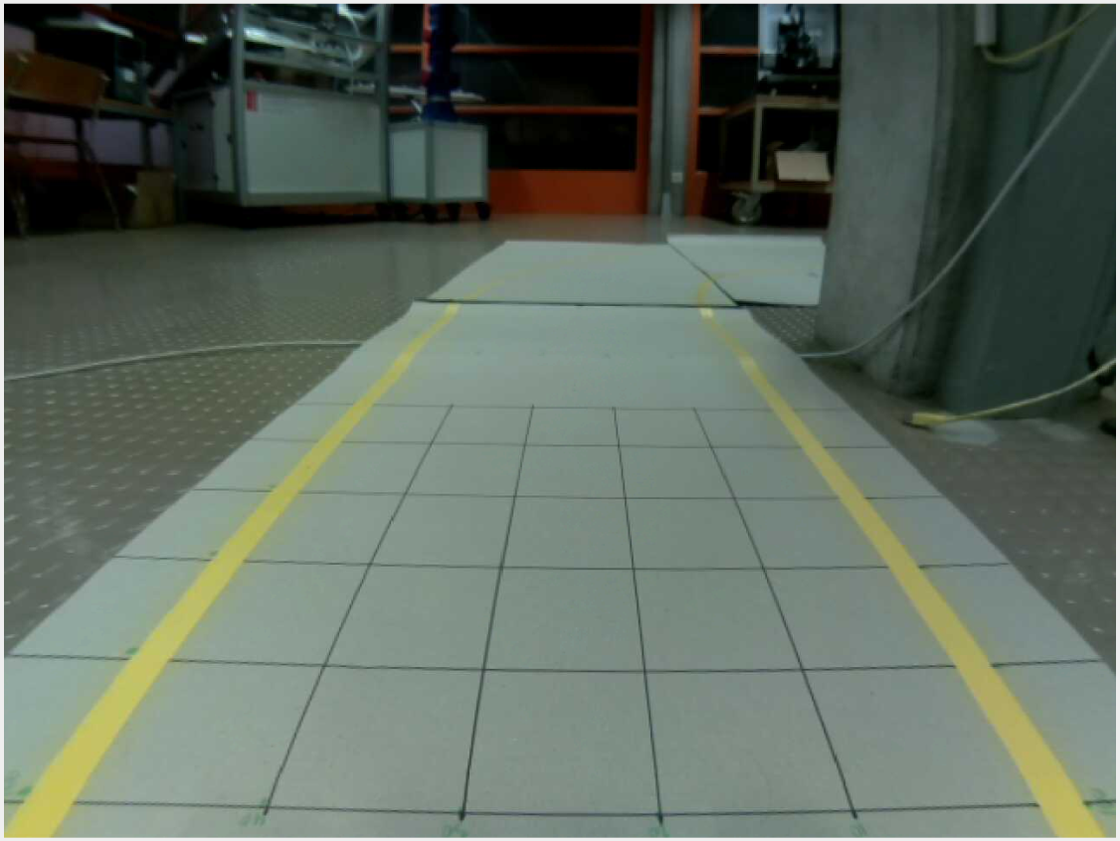
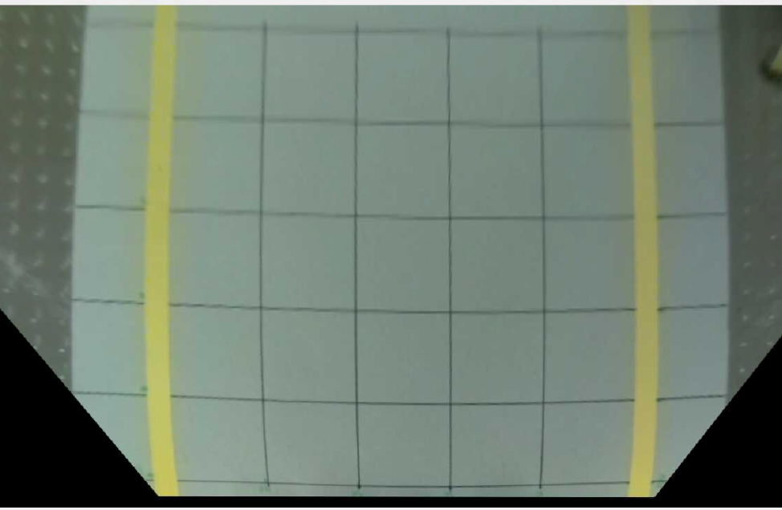
SUIVIT DE LIGNE
warping

Slide 17
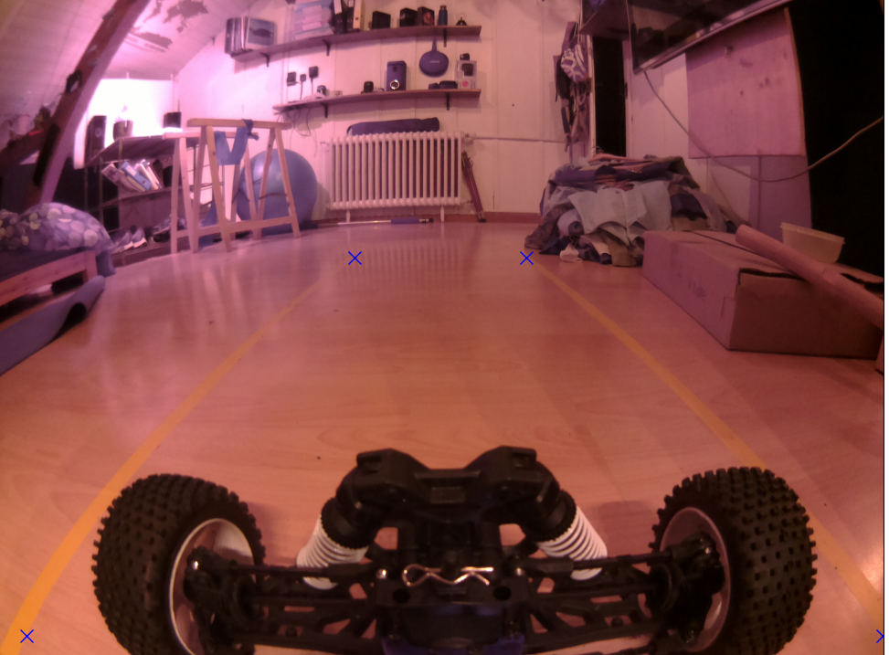
SUIVIT DE LIGNE
warping

Slide 18
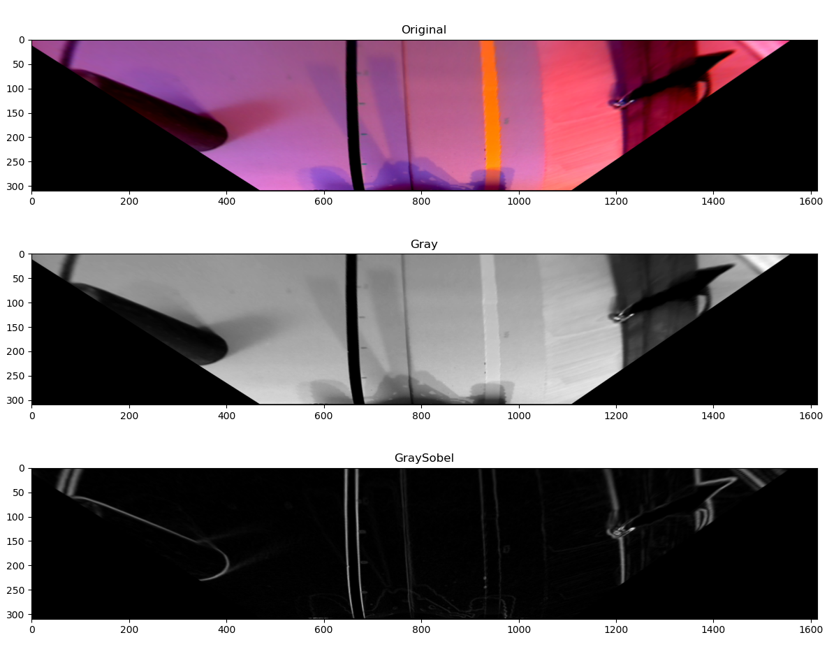
SUIVIT DE LIGNE
détection de ligne

Slide 19
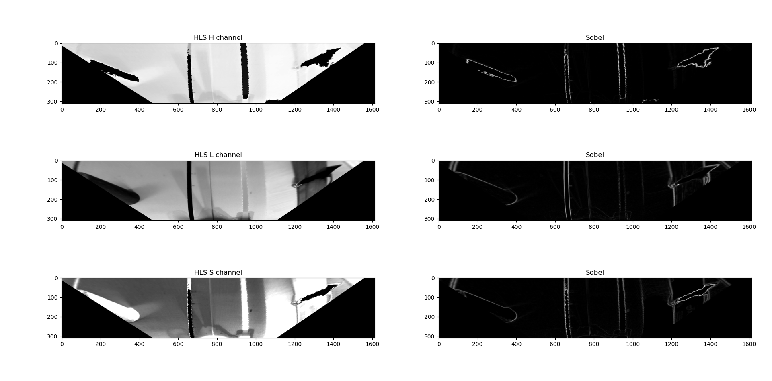
SUIVIT DE LIGNE
détection de ligne

Slide 20
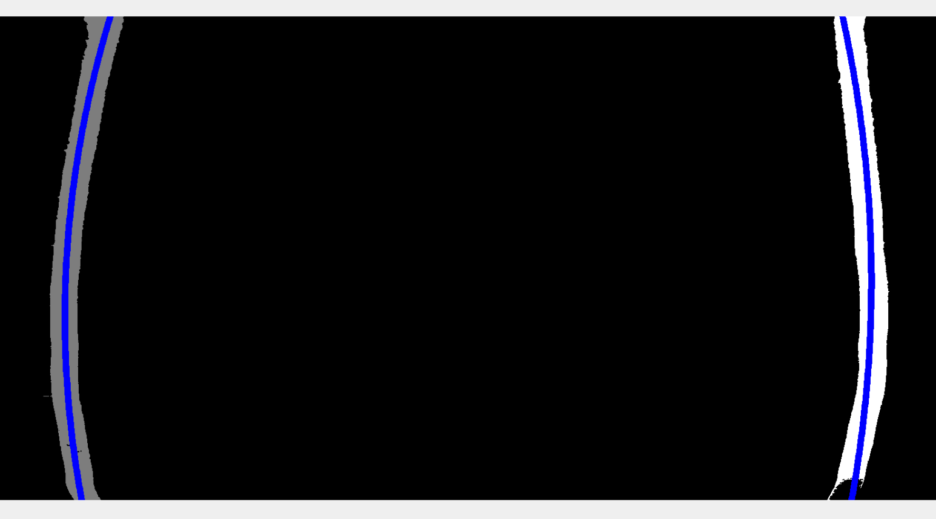
SUIVIT DE LIGNE
détection de ligne

Slide 21
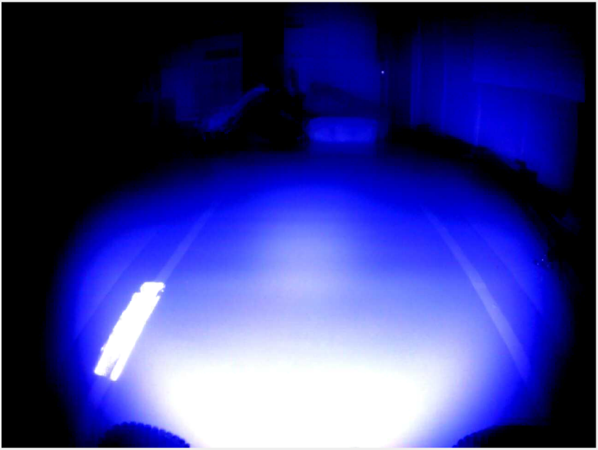
SUIVIT DE LIGNE
la nuit ?

Slide 22
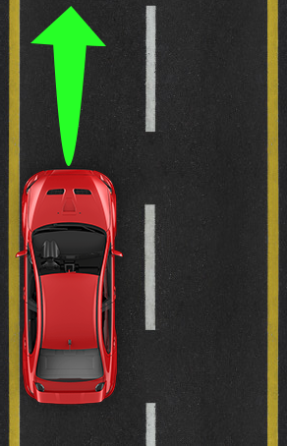
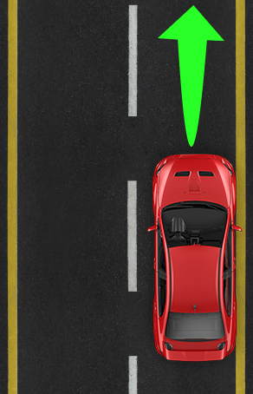
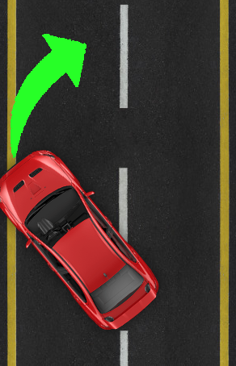
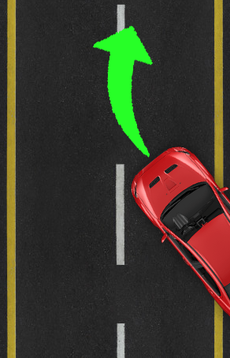
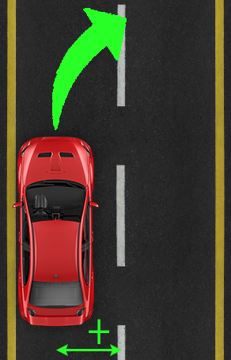
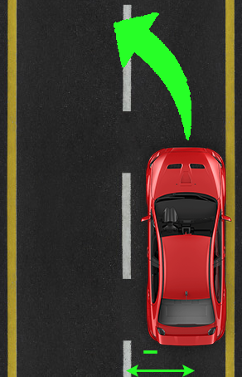
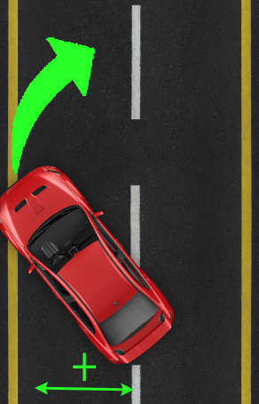
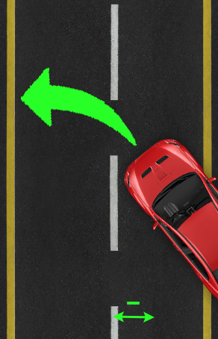
SUIVIT DE LIGNE
donner la direction
0° / Gauche 0° / Droite 45° / Gauche 45° / Droite
Angle
Position

Slide 23
FEUX & PANNEAUX
algorithme
Réseau neuronal convolutif

Slide 24
FEUX & PANNEAUX
base de donnée
http://cocodataset.org/#explore

Slide 25
ETAT ACTUEL
Voiture complètement sans fil
Détection de ligne fiable en environnement contrôlé
Guidage d’angle fonctionnel
Récupération de la télémétrie fonctionnel (batterie)

Slide 26
200h
250h
PLANNING
consommées
restantes

